Slide 1
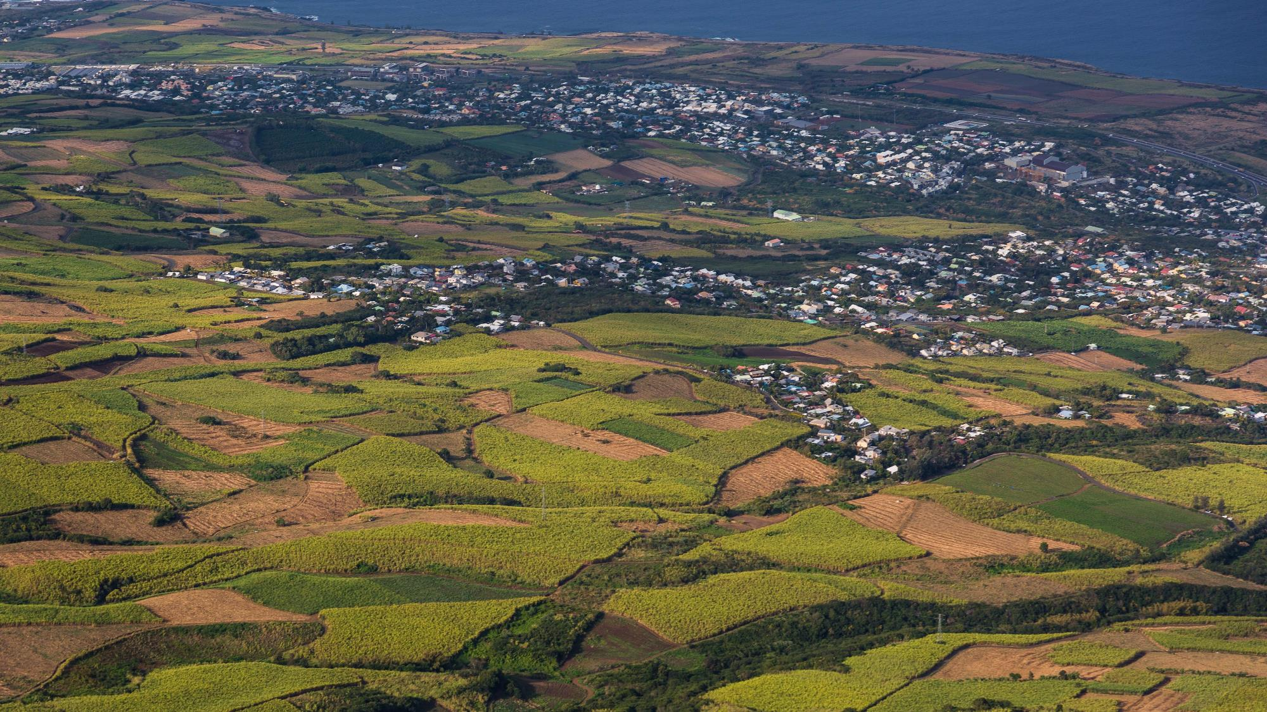

16ème Comité de Pilotage Régional du RITA Canne
“ Le Transfert ”

Slide 2
Programme
16ème CPR Rita Canne – 26 juin 2024

Slide 3
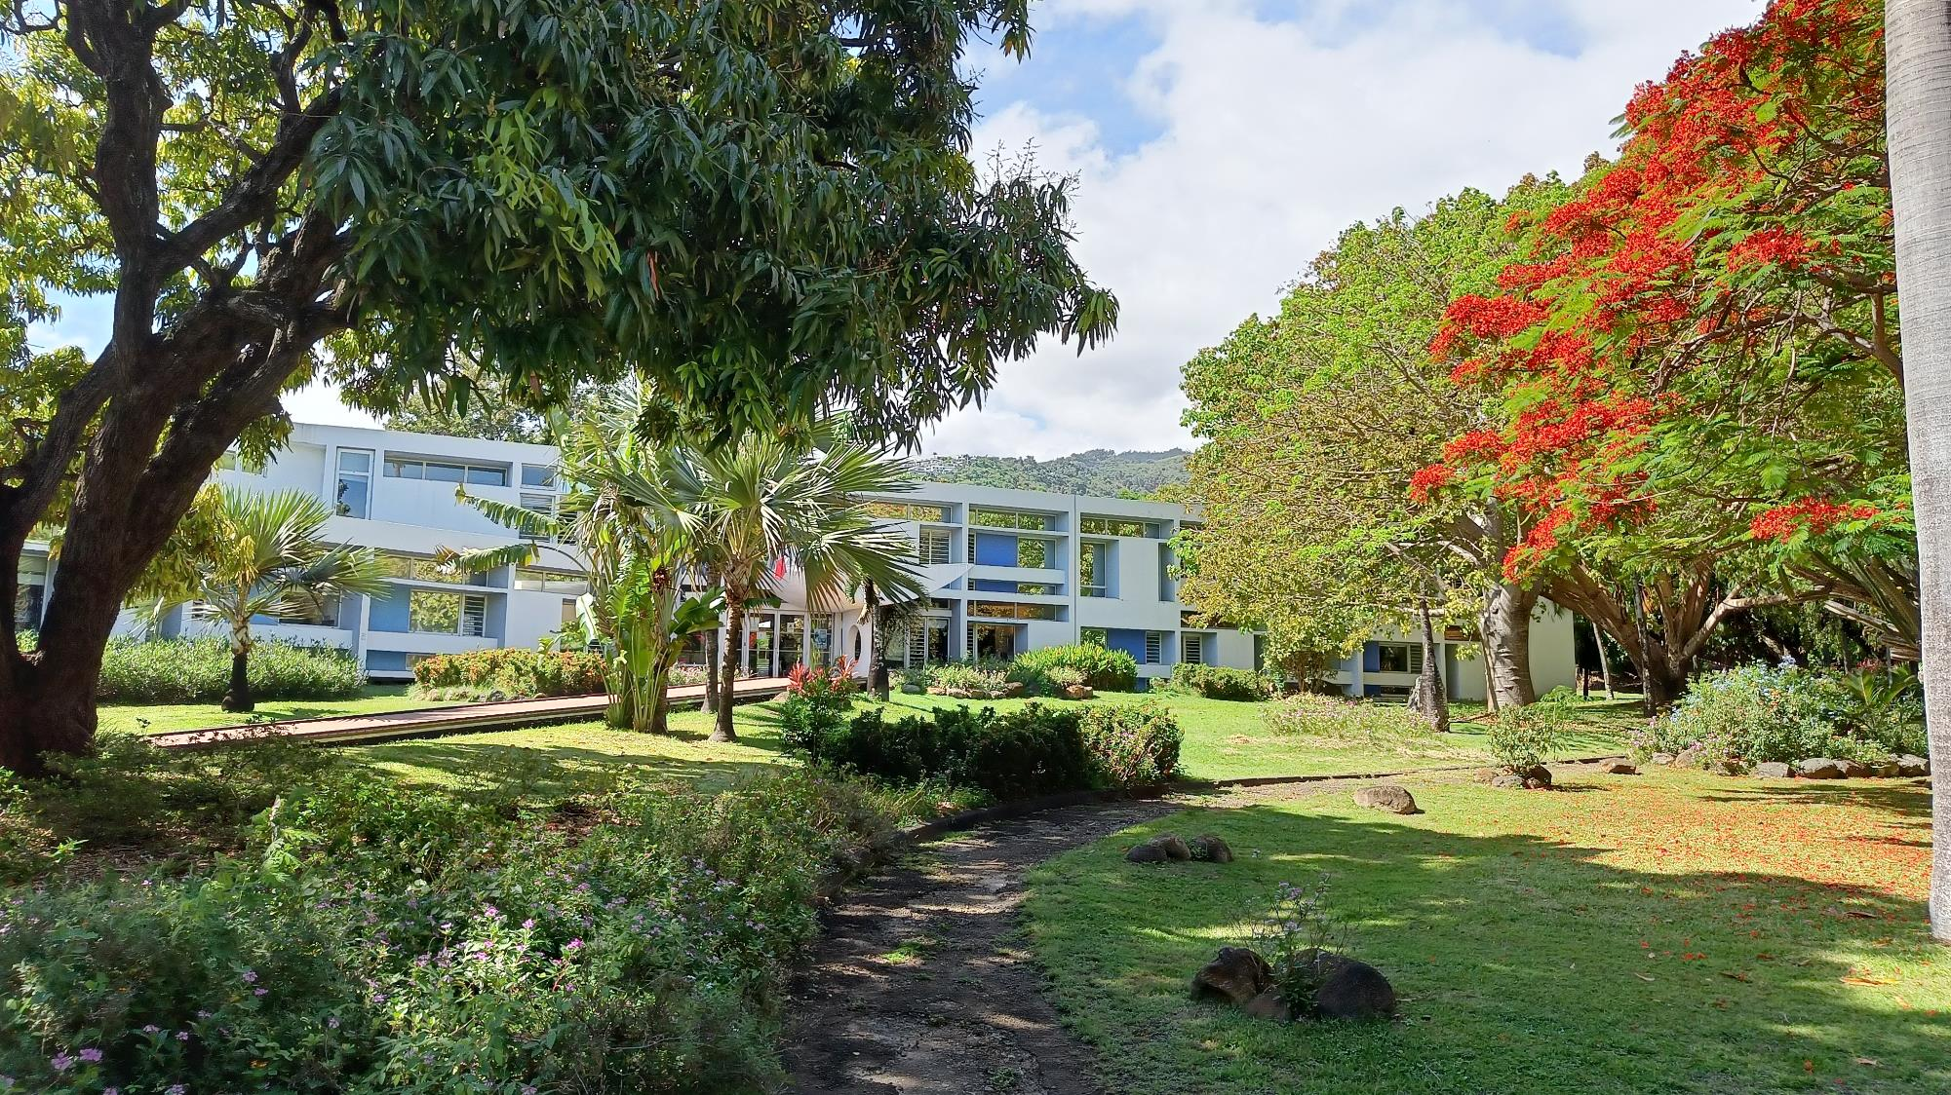

Introduction DAAF
16ème CPR Rita Canne – 26 juin 2024

Slide 4
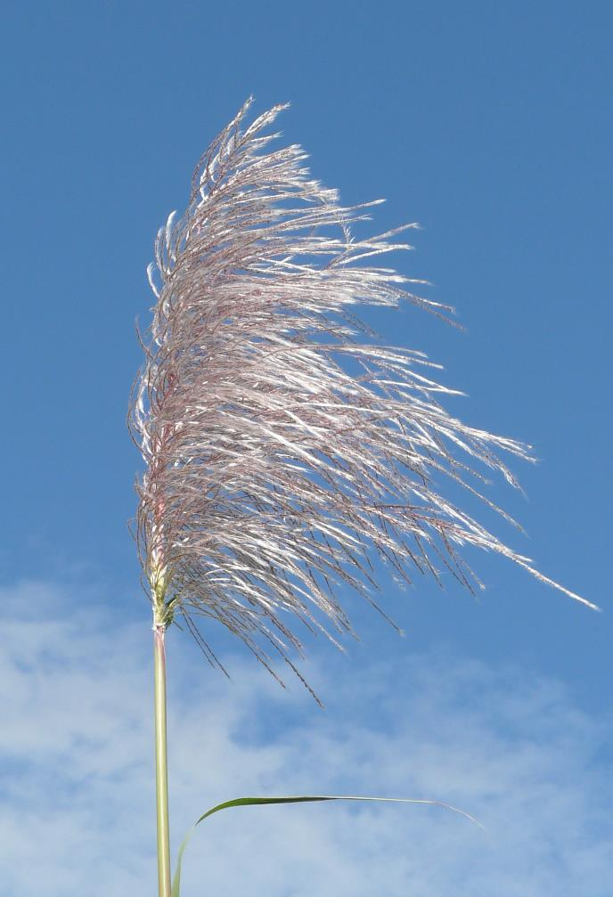
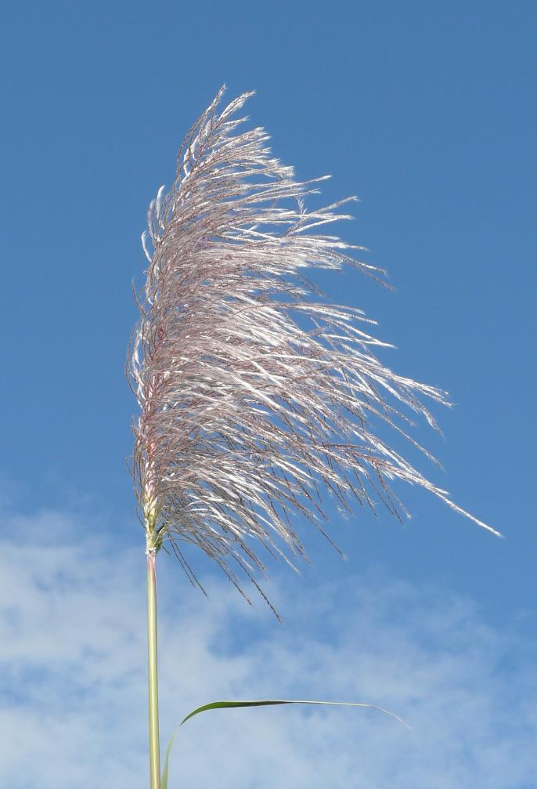
Approbation PV 15ème CPR
Des remarques, des modifications à apporter ?
Qui est contre ?
Qui s’abstient ?
16ème CPR Rita Canne – 26 juin 2024

Slide 5


Point FEADER – PSN 2023-2027
Cécile PIOLIN, DEPARTEMENT
16ème CPR Rita Canne – 26 juin 2024

Slide 6

Rappel des besoins identifiés (juin 2023)
Manque de prestataires
Améliorer la qualité de coupe en CLM
Moderniser et diminuer pénibilité travail
Réduire piétinement
Comprendre rendements obtenus
Besoin de précisions dans le conseil
Besoin d’herbicides et de main d’oeuvre
Besoin de mécaniser la gestion de l’enherbement avec des méthodes alternatives. Besoin de solutions en conditions caillouteuses.
Besoin de connaissances des adventices. Pb lianes & graminées
Intérêt et devenir de la paille de canne ?
Problématique des rats
Vers blancs
Manque de temps, de MO, de matériel et de prestataires
Faible maîtrise
Besoin de mécaniser
Pb sur augmentation prix engrais, diminution disponibilité.
Apports < Besoins de la canne.
Besoins de produits adaptés
Demande en Mafors de plus en plus grande. Besoin d’optimiser l’utilisation – limiter les pertes.
Pb sur l’épandage - transport
Besoins de plus de variétés
Disponibilité des boutures
Variétés avec + de richesse et – de verse
Résistantes aux maladies (rouille orangée) et au changement climatique
16ème CPR Rita Canne – 26 juin 2024

Slide 7
Rappel des projets retenus 2024-2027 – Mesure 77.071 (expé)
Animation du RITA Canne (eRcane)
Animation du dispositif Parcelles de démonstration (eRcane)
Création & sélection variétale (eRcane)
Désherbage de la canne à sucre : BPE et homologation, efficacité & optimisation herbicides, appui phénologie adventices (eRcane)
Projet TERO : valorisation des Mafors en canne à La Réunion (eRcane)
Mécanisation et techniques culturales : plantation & mécanisation des opérations (eRcane)
Optimisation de la fertilisation (CTICS)
Mise au point d’outils de détection et de lutte contre bioagresseurs : sipha flava, rabougrissement repousses, mastrévirus (Cirad)
Biologie, phénologie et nuisibilité des adventices & évaluation multicritères du désherbage (Cirad)
Accroître la productivité et la résilience de la canne à sucre face au changement climatique : outils de simulation & agri numérique opérationnels et accessibles (Cirad)
16ème CPR Rita Canne – 26 juin 2024

Slide 8
Actions retenues sur l’expé – Filière canne – Mesure 77.071
3 structures : ERCANE, CTICS, CIRAD
5 autres structures engagées dans les partenariats
12 actions
Grandes Thématiques | Nb ETP
Offre Variétale - collection | 22,00
Agronomie - Fertilisation - Valorisation biomasse | 12,56
Réduction phyto - Lutte biologique | 8,63
Itinéraires techniques | 4,96
Mécanisation | 2,00
Animation RITA | 0,75
Sanitaire - Epidemiosurveillance | 0,67
Total général | 51,57
16ème CPR Rita Canne – 26 juin 2024

Slide 9
Actions retenues sur le transfert– Filière canne – Mesure 78.011
4 structures : CTICS, Chambre d’Agriculture, FDGDON, CGPER
6 actions
Grandes Thématiques | Nb ETP
Itinéraires techniques - données technico-eco | 19,40
Sanitaire - Epidemiosurveillance | 2,29
Agronomie - Fertilisation - Valorisation biomasse | 0,80
Total général | 22,49
16ème CPR Rita Canne – 26 juin 2024

Slide 10
 |  | 77.071 | 78.011
Canne | Nb actions | 12 | 6
 | Nb ETP | 51,57 | 22,49
 | Thématiques | Offre variétale | Itinéraires techniques
Végétal | Nb actions | 48 | 24
 | Nb ETP | 73,59 | 54,49
 | Thématiques | Itinéraires techniques Lutte biologique Offre variétale – Collection Réduction phyto | Itinéraires techniques
Animal | Nb actions | 15 | 35
 | Nb ETP | 30,96 | 77,74
 | Thématiques | Sanitaire et épidémiosurveillance | Itinéraires techniques
16ème CPR Rita Canne – 26 juin 2024

Slide 11

Discussions – 5’
16ème CPR Rita Canne – 26 juin 2024

Slide 12
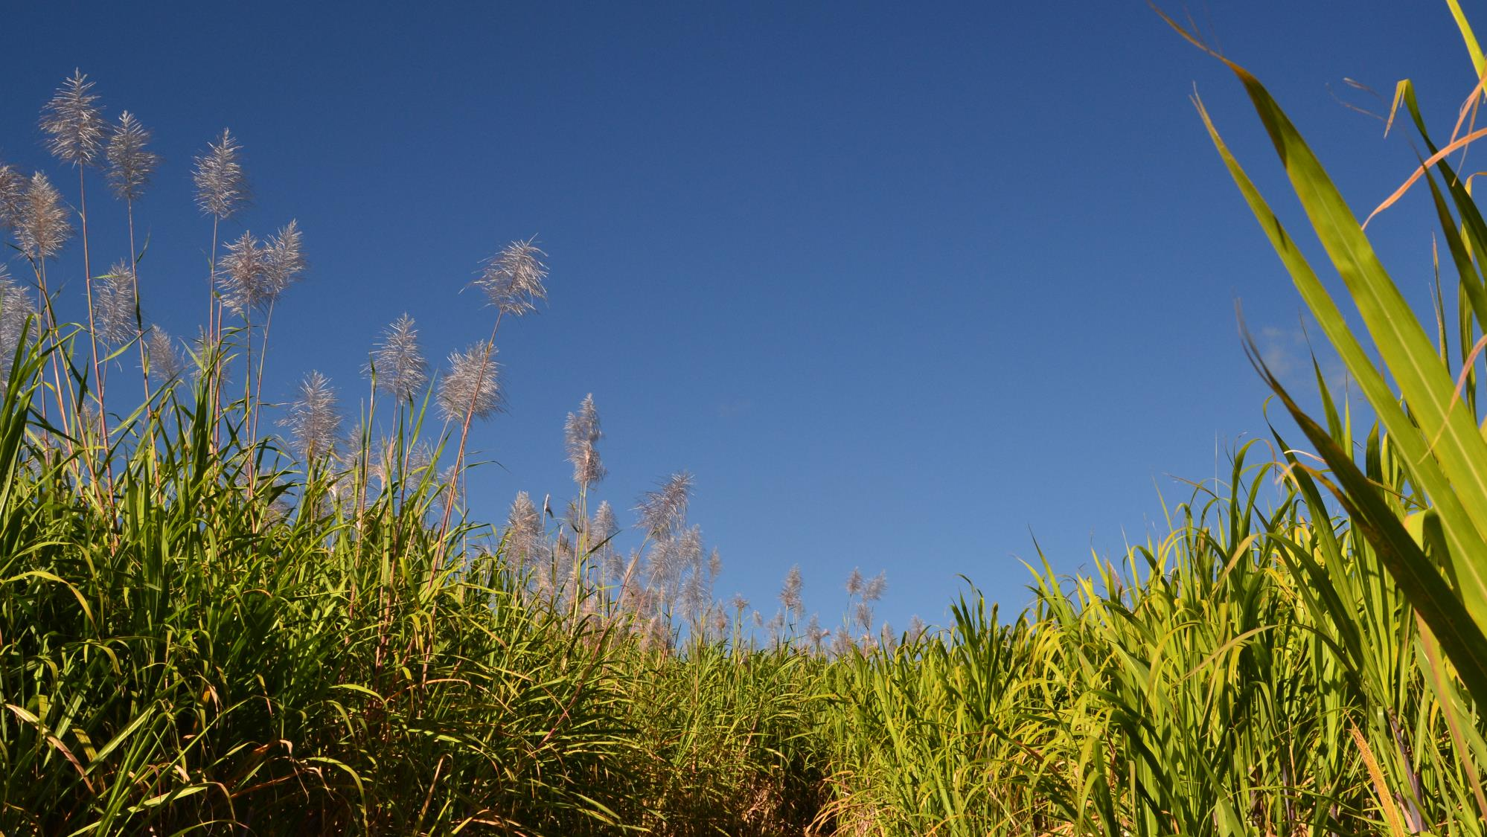
01
Actualités du RITA Canne
Alizé MANSUY, eRcane
16ème CPR Rita Canne – 26 juin 2024

Slide 13

Projet IDECAS – Plan PARSADA
Plan d’action stratégique pour l’anticipation du potentiel retrait européen des substances actives et le développement de techniques alternatives pour la protection des cultures (PARSADA)
Plan lancé au Printemps 2023 dans le cadre de la nouvelle stratégie Ecophyto 2030.
1 comité inter-filière (MASA) → 7 filières identifiées => 14 plans d’action → 1 CST (INRAe ACTA)
1 animateur par filière et 3 pour la filière « Cultures ultra-marines ».
CTCS Guadeloupe => animateur filière Canne à sucre (F. Grossard)
Plan Canne à sucre => vague 1 sur le désherbage (graminées, lianes, gestion du rang de canne)
Plans : 4 axes communs à toutes les filières
1 – Connaissance des adventices / 2 – solutions à l’échelle de la plante / 3 – Solutions à l’échelle de la parcelle et du paysage / 4 – Transfert et déploiement auprès des agriculteurs
1 projet ciblé par filière
Projet IDECAS (Innovations et connaissances pour le DEsherbage de la Canne A Sucre), projet ciblé déposé fin mai. 4M€ - eRcane (porteur) & Cirad & CTCS Guadeloupe & CTCS Martinique. Mi 2024 – fin 2028
Suite : ouverture de l’AAP en avril 2024 – Dépôt jusqu’au 31/12/24 d’autres projets
16ème CPR Rita Canne – 26 juin 2024
Notes:
Vague 2 : lutte contre certains bioagresseurs (pucerons, foreurs)
Lutte contre les rongeurs

Slide 14



Projets ODEADOM 2024 – Filière canne
R&D : eRcane - Parcelles de démonstration
Renforcement du dispositif par embauche de 3 techniciens à temps complet sur ce volet acquisition références/transfert/diffusion
Ferti-Dom → voir suite présentation
Animation de réseaux de transfert de connaissances : eRcane - Agrofert’îles pro Canne
Investissement : CTICS - mise en place de prototypes industriels pour l’automatisation de la mesure de la richesse en sucre
16ème CPR Rita Canne – 26 juin 2024

Slide 15
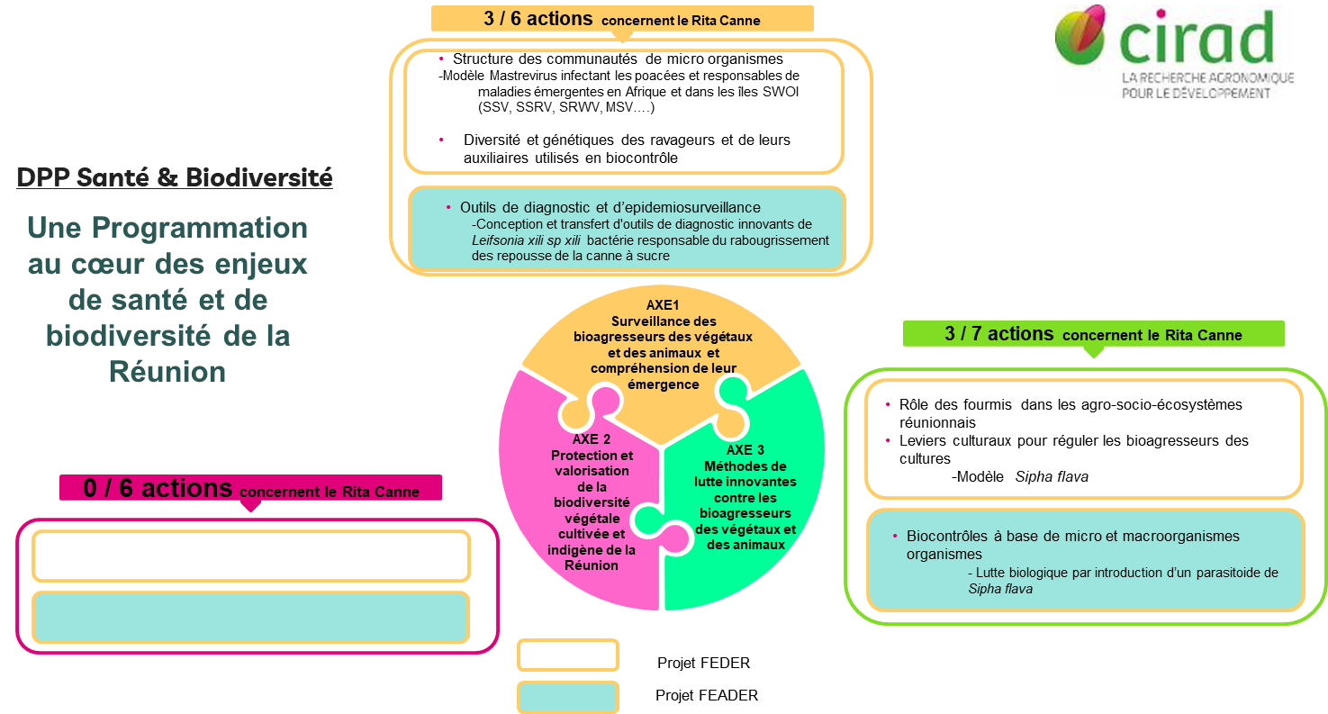
16ème CPR Rita Canne – 26 juin 2024

Slide 16

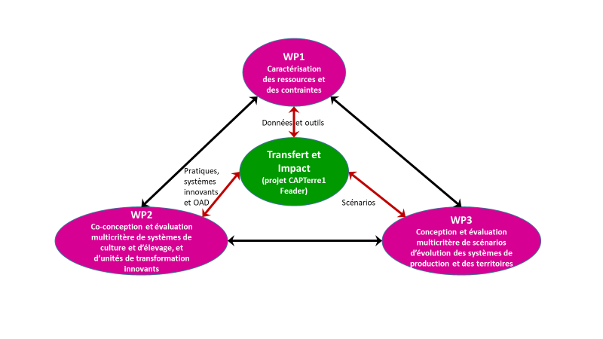
Activités FEDER
Caractérisation agri-environnementale des espaces agricoles et forestiers (WP1)
Etudes des interactions environnement, biodiversité et pratiques agricoles (WP1)
Transformation et valorisation
agronomique des matières
fertilisantes d'origine résiduaire
(WP2)
Gestion de l’enherbement
spontané dans les systèmes de
culture (WP2)
Mobilisation de la diversité
cultivée (WP2)

Slide 17
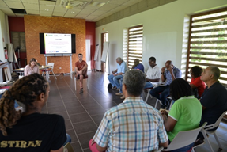

FertiDom & Serdaf
Projet FertiDOM
Co-développer un outil d’aide à la fertilisation
Multi-filière : canne, maraîchage et fourrage
Inter-DOM : La Réunion, Martinique, Guadeloupe
Coordonné par le Cirad
Ateliers de co-conception et de développement informatique du nouvel outil (2024)
Livrable attendu : un nouvel outil d’aide à la fertilisation répondant aux attentes des bénéficiaires (agriculteurs et techniciens agricoles), disponible gratuitement en ligne et garantissant la confidentialité des données utilisateurs.
Et Serdaf ?
Un seul et unique outil pour la canne : intégration de Serdaf dans l’outil du projet FertiDOM
Appui de Marion RAMOS (eRcane) sur l’amélioration de l’outil Serdaf et donc futur outil (travaux de thèse en application) : améliorer l’estimation de la fourniture azotée du sol et l’efficience d’utilisation de l’azote issu de la ferti.
16ème CPR Rita Canne – 26 juin 2024

Slide 18

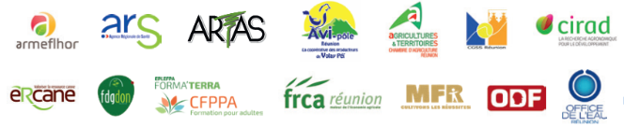


Bilan Agrofert’îles Canne à sucre
1ère édition en canne à sucre
Le 20 juin à Sainte-Marie
31 partenaires techniques, institutionnels et financiers impliqués
30 ateliers sous 10 villages avec animations et démonstrations
Un « Espace Entreprises » avec 17 sociétés privées
+160 intervenants / exposants
1 table ronde organisée par la région « Agriculture, Data & IA »
40 000 € dépensés (chapiteaux, repas, électricité, communication, prestataires, bus, toilettes, entretien site, location tracteurs, divers) – Financé par l’ODEADOM/Etat (35 k€), eRcane, Tereos, le Cirad, l’ARTAS, fond FEADER (Europe, Etat, Département), le SSR.
Porté par eRcane.
420 visiteurs dont 250 agriculteurs, 60 apprenants
et 110 autres pro
16ème CPR Rita Canne – 26 juin 2024

Slide 19
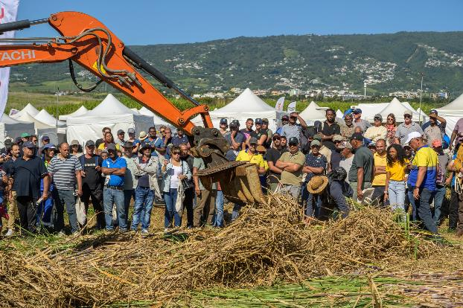
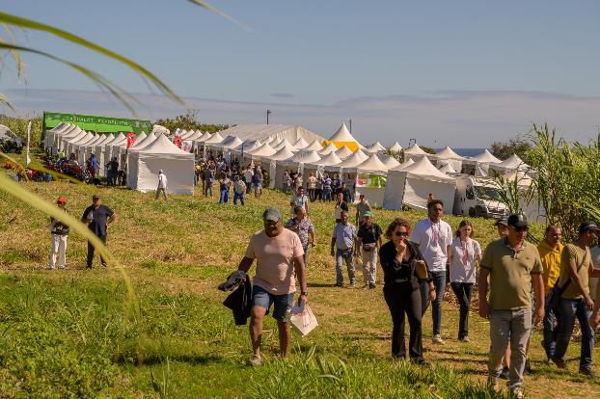
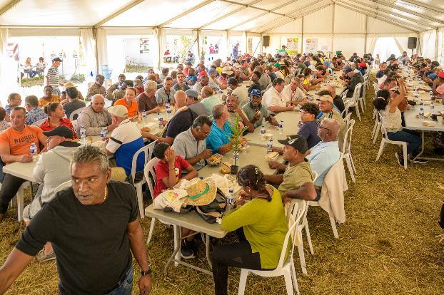
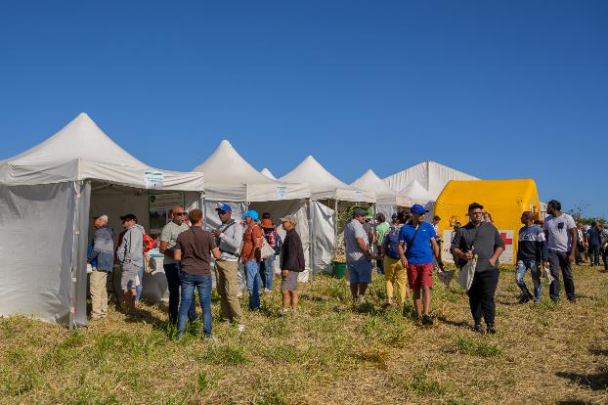
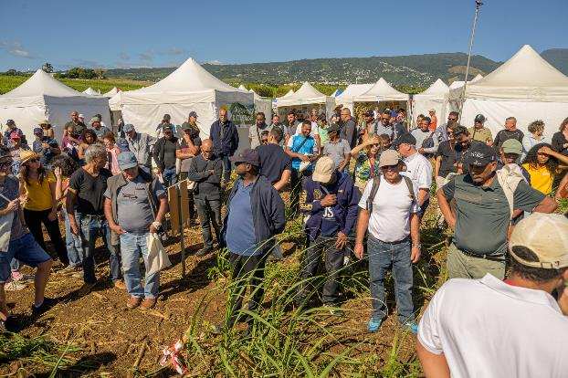
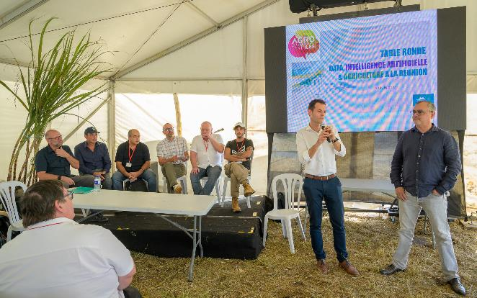
Bilan Agrofert’îles Canne à sucre
16ème CPR Rita Canne – 26 juin 2024

Slide 20
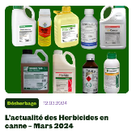
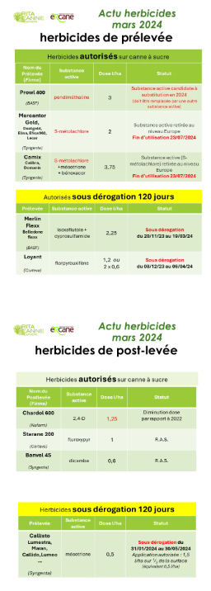
Point herbicides
Dernières actualités disponibles sous le site internet Carocanne.re
Produits autorisés en ce moment & Périodes dérogatoires & tableaux efficacité
5 dossiers d’AMM 120j (bientôt) déposé par les Antilles à la DGAL
Loyant (prélevée - déposé), Merlin Flexx (prélevée - finalisation), Callisto (postlevée –
finalisation), Onyx (postlevée – discussions firme), Centurion R (postlevée anti-
graminée non sélectif - déposé)
4 dossiers d’extension d’usage déposés à l’ANSES
Callisto (à 1,5 l/ha) → déc 2023 par CTCS Martinique
Callisto Plus (mésotrione + dicamba) → mars 2024 par eRcane
Onyx → firme fin 2023
→ Extensions d’usage mineur (déjà autorisé sur maïs → réponse 6 mois-1 an)
Loyant → firme début 2024
→ Extension d’usage majeur (riz) → réponse dans au moins 2 ans
16ème CPR Rita Canne – 26 juin 2024

Slide 21
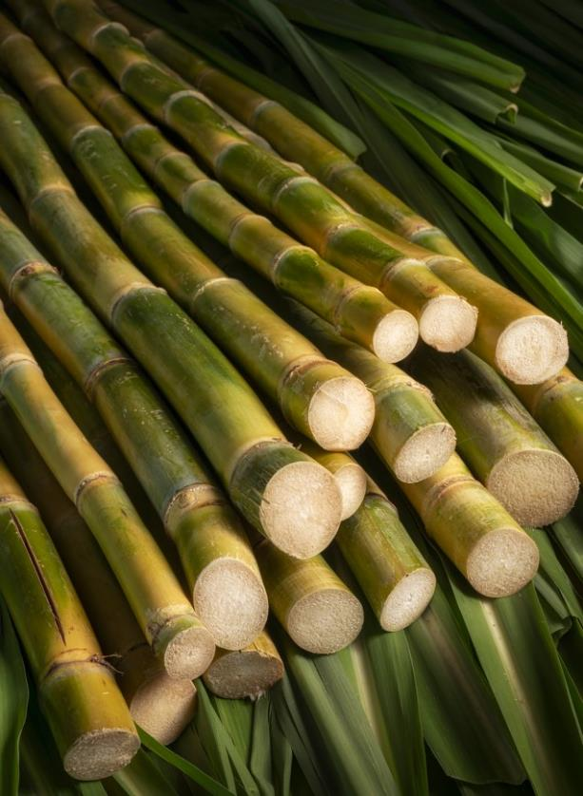

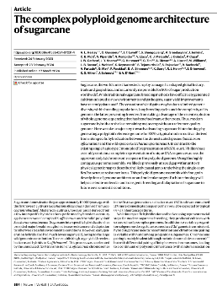
Article Nature
Le génome de la canne à sucre enfin déchiffré !
Le mercredi 27 mars publication dans la
prestigieuse revue scientifique Nature
Article co-écrit par un consortium de 35
chercheurs dont les équipes du Cirad et
d’eRcane
Séquence complète du génome de la
Canne, variété R570
Avancée majeure sur le plan de la sélection
variétale : la visualisation complète et détaillée
de l’ADN permettra d’identifier les gènes
d’intérêts agronomiques et créer des variétés
encore plus adaptées, résistantes et performantes.
16ème CPR Rita Canne – 26 juin 2024

Slide 22
Discussions – 5’
16ème CPR Rita Canne – 26 juin 2024

Slide 23
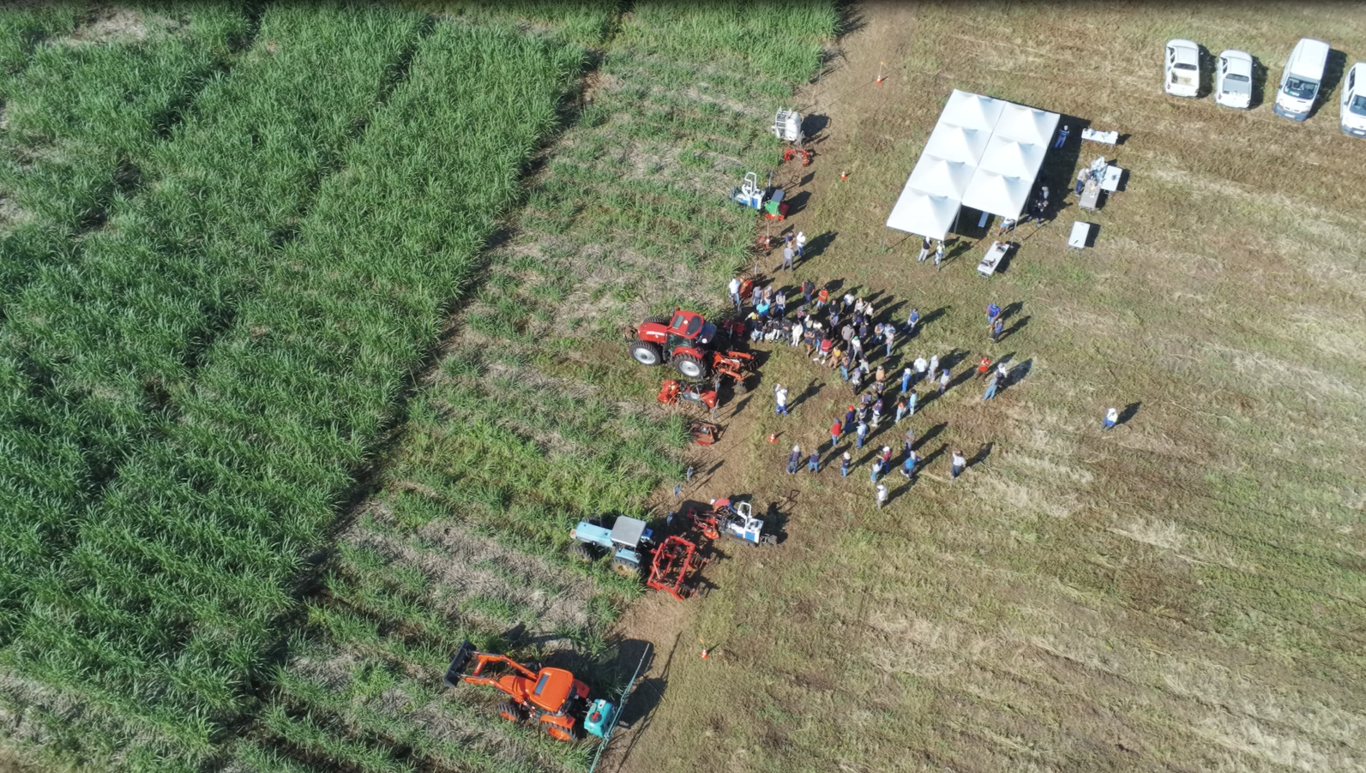
02
TRANSFERT,
Quel Bilan ?
Alizé MANSUY, eRcane
16ème CPR Rita Canne – 26 juin 2024

Slide 24
Le transfert ?
Définition (Transfert de connaissances/compétences) :
« Processus de partage et de diffusion d’informations entre les individus au sein d’une même communauté »
On transfère quoi ? → connaissances (savoirs), compétences (savoirs-faire), expériences. Réussites ou échecs !
Objectif ? → Veiller à ce que les savoirs, savoirs-faire, soient efficacement transmis, conservés et utilisés au sein d’une communauté pour une meilleure prise de décision et une amélioration des performances
16ème CPR Rita Canne – 26 juin 2024
Notes:
Transfert, diffusion, partage, déploiement, vulgarisation, transmission, communication, propagation, …

Slide 25
Quelles conditions au transfert ?
Comment évaluer sa réussite ? (C. Dagenais, 2006)
Un consensus se dégage des écrits scientifiques à l’effet que les efforts généralement déployés pour rendre disponibles les connaissances scientifiques représentent une condition nécessaire mais non suffisante de leur réelle utilisation dans la pratique (BERO et al. 1998).
Trois catégories de conditions doivent être respectées :
-(1) Prendre en compte les ressources, les besoins, la faisabilité et le degré de réceptivité ;
-(2) Faire un effort vers la pratique et les informations doivent être transformées pour prendre en compte les particularités du milieu. Disponible ≠ Accessible.
-(3) Créer un processus interactif entre les diffuseurs et les utilisateurs → la source de l’information compte parfois plus que le message lui-même
16ème CPR Rita Canne – 26 juin 2024

Slide 26
Le processus du transfert
Evaluation
Retour
Amélioration continue
Savoirs
Savoirs-faire
Expériences
Production
Adaptation
Diffusion
Adoption/ Appropriation
Utilisation
long terme
Diffusion
+ Echanges
+ Formation
+ Pratiques collaboratives
Vulgarisation
Particularités/ Contexte
Compensation prise de risque ?
Investissement/Aide financière ?
Interactif
Pratique
16ème CPR Rita Canne – 26 juin 2024

Slide 27








Les types de transfert
Diffusion d’informations
(pas d’interactivité)
Publication
(rapports, revues, articles, posters, site internet, …)
Conférence / Présentation
(congrès, vidéos, ppt, supports numériques)
Echanges et expertise-conseil
(interaction brève)
Echanges, discussions, débats, table ronde, forum
Consultation, conseil individuel
Formation
(interaction structurée)
Séminaire / atelier / journée technique
(formation en petit groupe, démonstrations)
Outils de formation
(jeu sérieux, guides, outils d’évaluation)
Pratiques collaboratives
(interaction continue)
Coproduction de connaissances (expérimentations communes, comité de pilotage)
Communauté de pratique (réseau partage et apprend les uns des autres)
Accompagnement individuel continu (intermédiaire pour faciliter l’application des connaissance)
16ème CPR Rita Canne – 26 juin 2024

Slide 28
Quel bilan en canne à La Réunion ?
Diffusion de l’information
+ | -
Diversité & quantité d’informations | Difficultés pour trouver l’information Besoin de vulgariser et adapter aux spécificités
Echanges et expertise-conseil
+ | -
Réussites, techniciens impliqués. Besoin existant. Structuration des organismes | Peu de temps consacré à la technique Nombre conseillers (20^{aine}) << nb agriculteurs (2300). Convaincus par l’innovation ?
Formation
+ | -
Formations existantes → pour techniciens, pour agriculteurs. Dispositif AOS RITA. Localisation et diversité des journées techniques. | Faible affluence. Pas assez de formation. Quelles suites ? Quelles connaissances/compétences utilisées ? Manque de collaboration entre R&D et OF.
Pratiques collaboratives
+ | -
Dispositif parcelles démonstration existant Expérimentations chez et avec les agriculteurs | Faible dynamique du réseau Peu de participation des agriculteurs aux copil/cotech
16ème CPR Rita Canne – 26 juin 2024
Notes:
(Carocanne, portails de connaissances wikwio, coatis, réseaux sociaux, page youtube, guide, posters, articles, fiches, photos, …)

Slide 29
Quelques conclusions du Ministère de l’Agriculture
Rapport n°21036 CGAAER (Janvier 2022)
Quel avenir pour les RITA et les systèmes de « Recherche-Formation- Innovation – Développement – Transfert » en outre-mer ?
« Les lacunes en matière de partenariats, d’expérimentations, de changement d’échelle, de formation ou de financement des prises de risques sont des révélateurs du « reste à faire » pour favoriser une large adoption des innovations. »
« Le rôle de l’enseignement agricole, et des chambres d’agriculture, avec l’appui des chercheurs-innovateurs, est ici central. »
« L’expérimentation développement : […] un intérêt certain des agriculteurs qui ont besoin de voir les résultats concrets sur le terrain avant d’adopter une innovation »
« Les parcelles de démonstration ou d’expérimentation, avec des référentiels technico-économiques, constituent des arguments pour les convaincre sur du moyen et long terme. […] il faut les soutenir et amplifier leur résonance »
16ème CPR Rita Canne – 26 juin 2024

Slide 30
Discussions – 5’
“Pourquoi les innovations, même les plus simples et epprouvées ne sont pas adoptées ?”
16ème CPR Rita Canne – 26 juin 2024

Slide 31
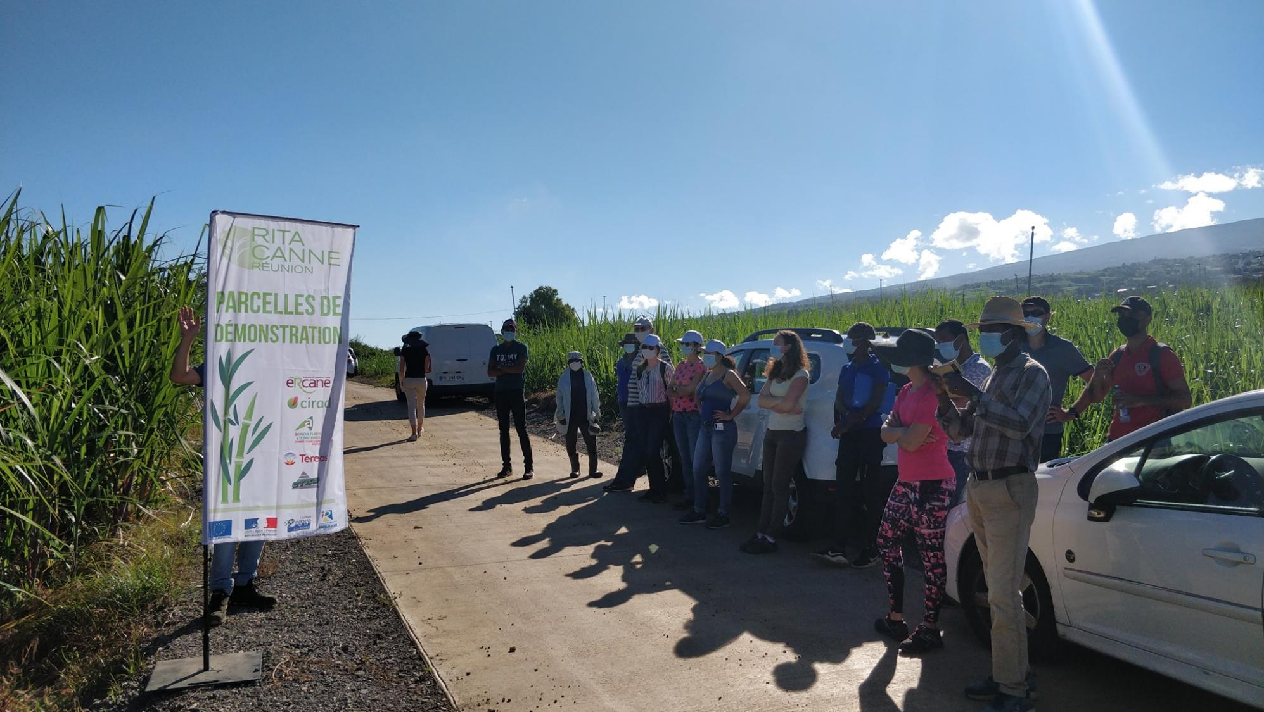
03
Parcelles de démonstration
Gwenn BOURGAUT, eRcane

Slide 32




Retour d’expérience – Parcelles de démonstration
Descriptif & bilan
Dès l’origine : Partenariat dans l’esprit Rita :
partage des références,
des savoir-faire,
des expériences de terrain
et de co-construction des référentiels (but de capitalisation)
Partenariat :
16ème CPR Rita Canne – 26 juin 2024

Slide 33
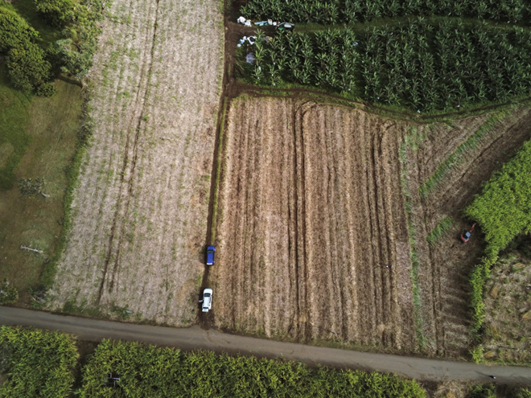
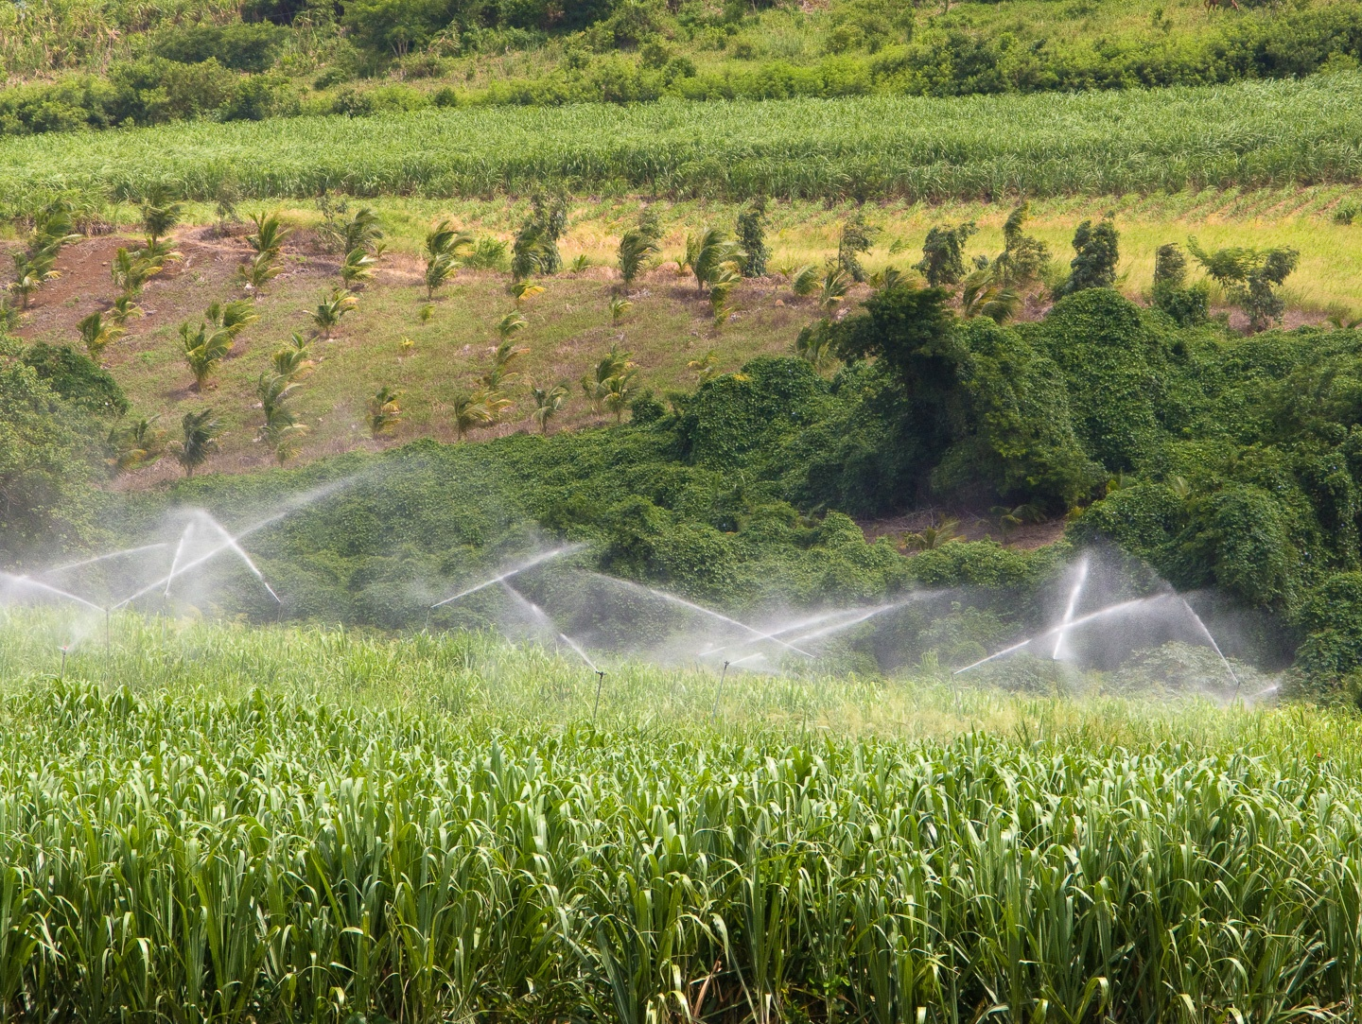
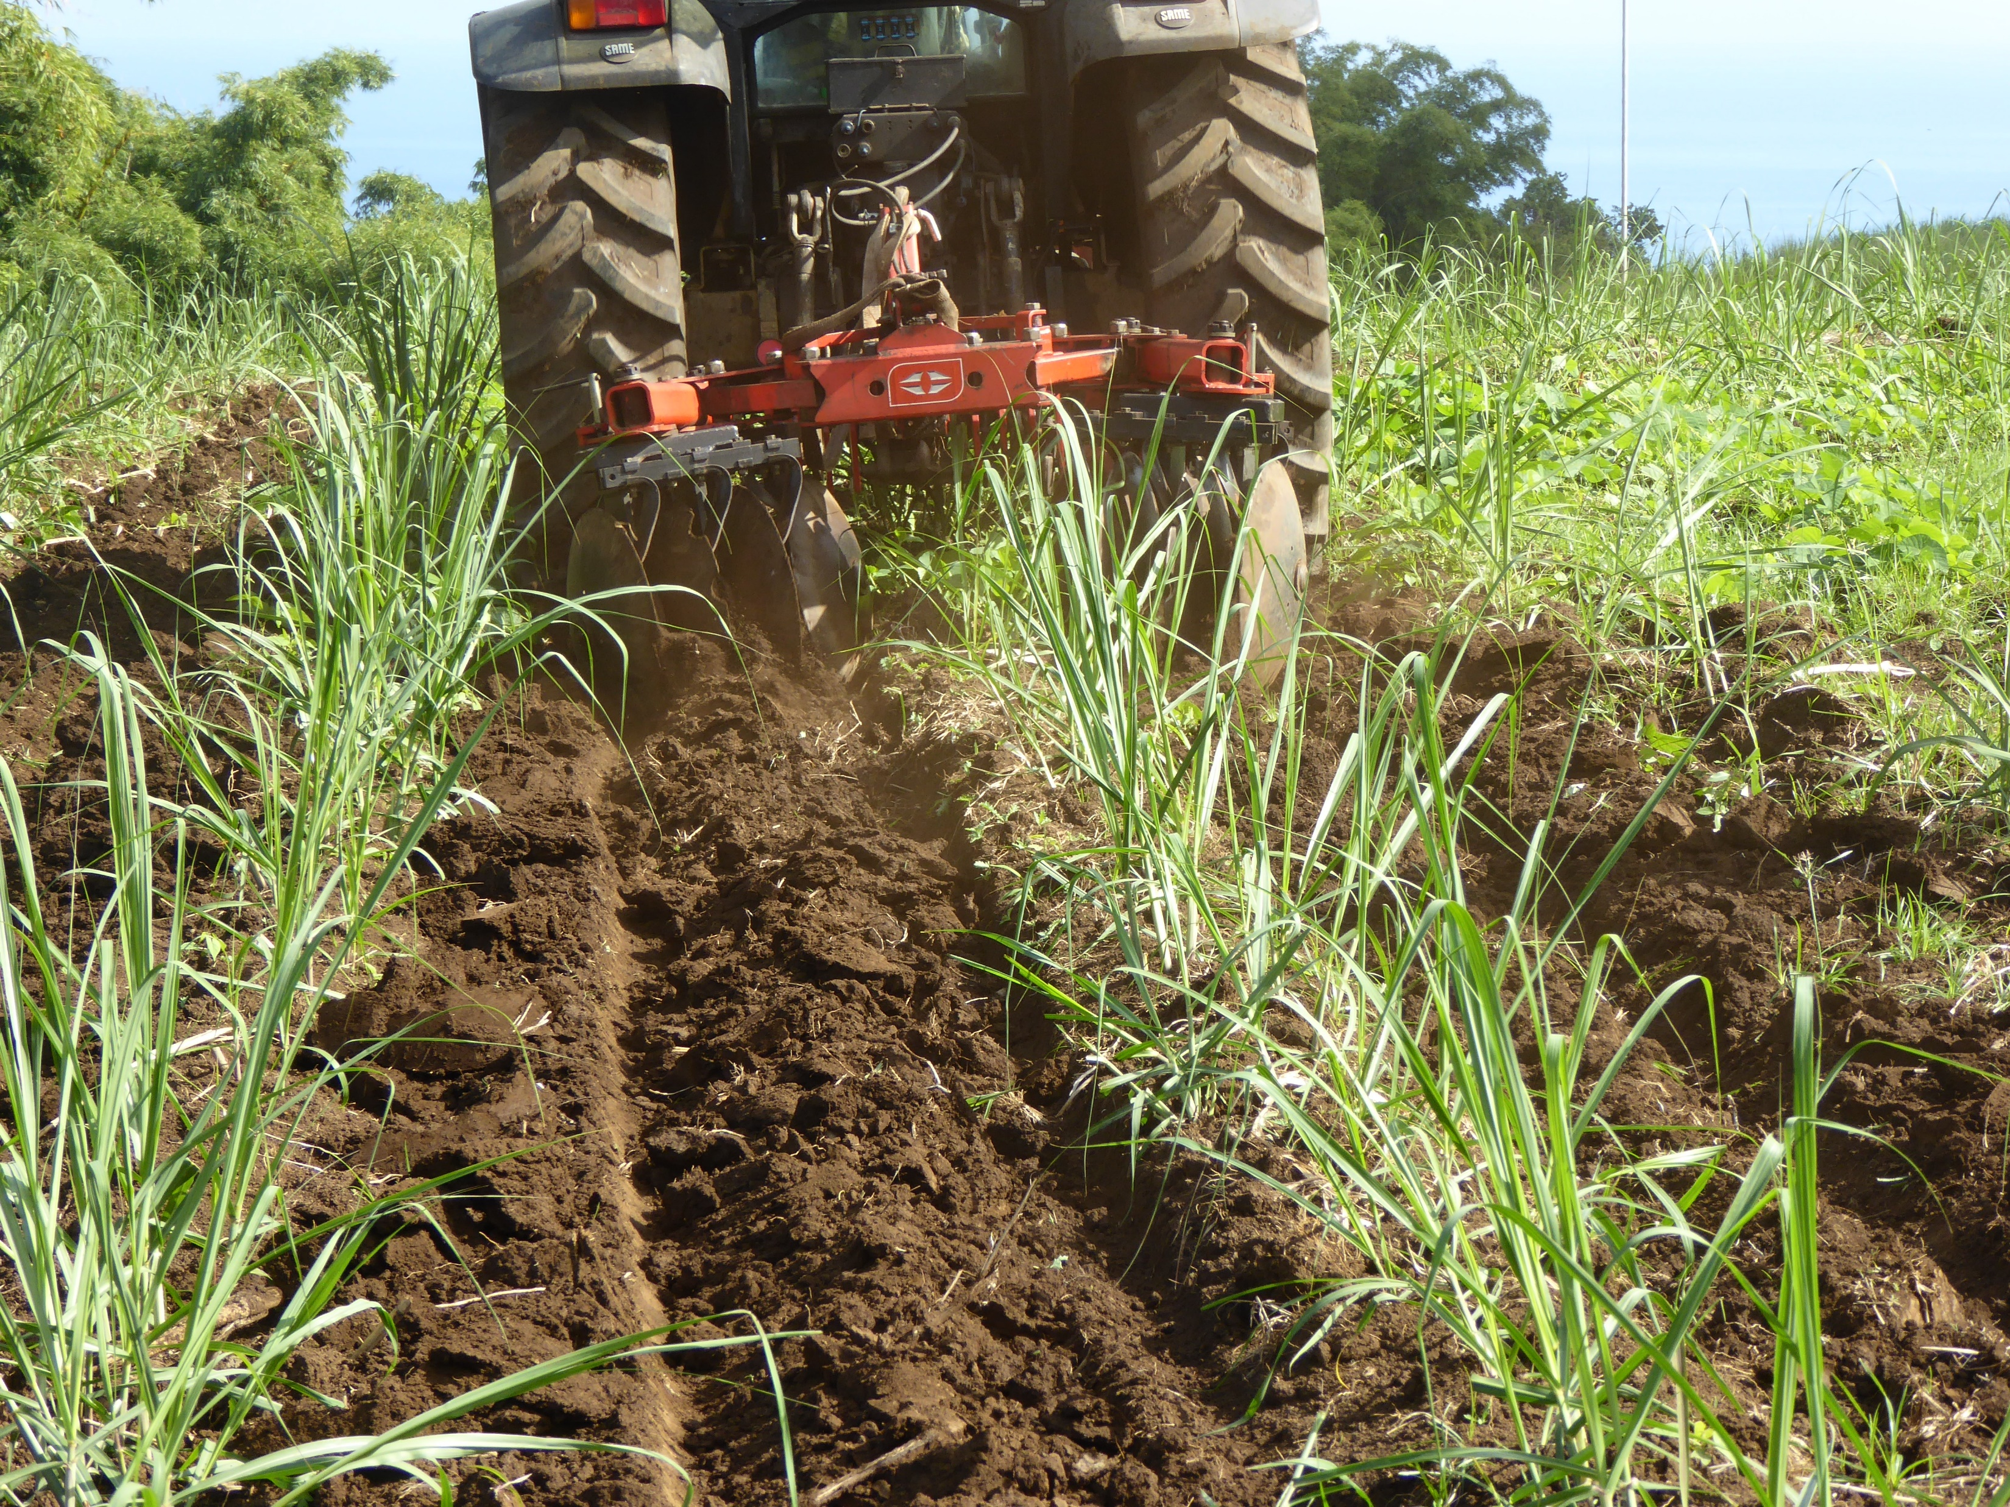
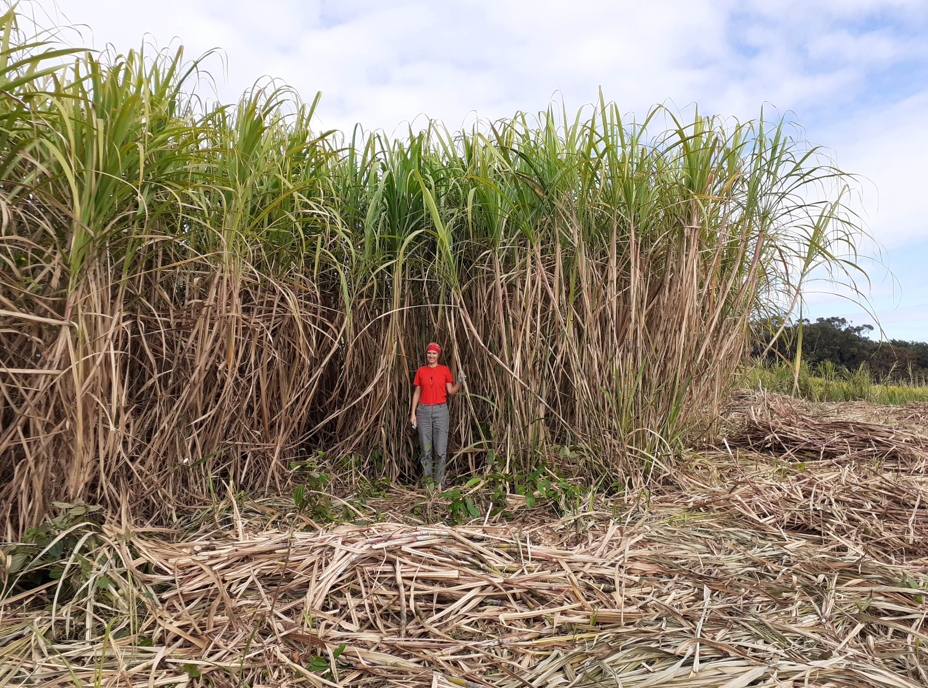
fertilisation
irrigation
Serdaf
pilotage
amendements
besoins
fractionnement
thématiques
désherbage
variétés
Prog. chimique
alternatif
mixte
paillis

Slide 34
 | 1 | 2 | 3 | 4 | 5 | 6 | 7 | 8 | 9 | 10
étapes | contact agriculteur | choix parcelle | définition itinéraire tk | Mise en place démo 1 | Mise en place démo 2 | Mise en place démo 3 | suivi mensuel a minima | Préparation de la récolte | Récolte | Résultats
détail | et choix thème technique | Mesure / délimitation / piquetage | début rédaction protocole | commandes / livraisons | réalisation démo (épandages, …) | validation J+7 | photos / échanges / visites / actions | séparation des 2 blocs | suivi du chantier | collecte, saisie traitement
livrable 1 | CR visite | levée de terrain | création dossier partagé (drive) | devis, commandes, … | factures | CR visites | saisie fichier de suivi partagé Excel drive | balisage organisation chantier | Tickets livraison. / échantillon Canne richesse | saisie fichier suivi
livrable 2 | convention | photo | protocole sur drive | analyse de sol | photos | Photos enregistr^{ts} | VISITES ORGANISEES | photos |  | OTECAS
Année 1
Mais plus après
3 ans de suivi

Slide 35
Parcelles 2023
Pole canne | Organisme | Agrik | Thème | Commune | Etat
Bois Rouge | TSOI | Naze J-F | Désherbage | Ste Marie | Menée à terme
 | TSOI | Lebihan C. | Fertilisation | Ste Marie | Menée à terme
 | Chamb. Agri | 0 | 0 | 0 | 0
Beaufonds | TSOI | Bénard E | Fertilisation | St Benoît | Menée à terme
 | eRcane | Boyer G | Désherbage | St Benoît | Non menée à terme , mais des données exploitables
 | Chamb. Agri | Leste B | Fertilisation | St Benoît | Menée à terme
Tamarins | TSOI | Sadeyen R-M | Irrigation | St Paul | Menée à terme
 |  | Dargonne P | Fertilisation | St Paul | Menée à terme
 |  | Moisson | Irrigation | St Paul | Menée à terme
 | Chamb. Agri | Ø | Ø | Ø | Ø
Le Gol | TSOI | Ø | Ø | Ø | Ø
 | Chamb. Agri | Ø | Ø | Ø | Ø
Casernes / Gd Bois | TSOI | Ø | Ø | Ø | Ø
 | Chamb. Agri | Fontaine Hugo | Enherbement | Petite Ile | Menée à terme
Langevin / Baril | TSOI | Ø | Ø | Ø | Ø
 | Chamb. Agri | Fontaine David | Enherbement | Langevin | Menée à terme des données exploitables partiellement

Slide 36
Éléments de bilan 2023
IMPACT ?
Fertilisation : + ½ SMIC par hectare / richesse en sucre
Amendements : effet sur LT
Fractionnement : relatif
Irrigation : + 1 smic / ha
Désherbage : difficultés d’appropriation / niveau technique / contexte compliqué

Slide 37
Éléments de bilan 2023
A chaque fois du positif :
  Des enseignements essentiels à la connaissance des pratiques des planteurs
  Des connaissances essentielles sur les conditions d’exploitation (environnement)
  Un enregistrement des résultats techniques : COMPARATIF
  Un enregistrement des résultats économiques : c’est le principal
Réalisations :
  Faibles en nombre et en mobilisation : 9 en 2023, mais moins de parcelles en cours !
  Difficiles à caser dans des missions multitâches
    Dispersion
    Difficulté de régularité – lacunes de suivi
  78% des cas : gains de marge brute (//semi-nette) très significatifs
A développer :
  Animation par pôle canne (coordinateur)
  Rendus techniciens
  Animation sur le territoire
  Renforcement des moyens

Slide 38
Retour d’expérience – Parcelles de démonstration
À court terme, que fait-on ?
Remobilisation des équipes de techniciens des partenaires :
Maintien des objectifs 1 parcelle/technicien ? Chambre Agri ? Tereos ?
Concours CTICS (parcelles en replantation), …?
Mise en place d’une nouvelle équipe de techniciens transfert spécifiques, portés par eRcane, complétant les équipes actuelles
Amélioration de l’animation Pôle canne sur la base du pilotage de la nouvelle équipe
  répartition temps de travail, implication, encadrement, etc.
De nouveaux outils de pilotage : tableau de bord / animation pôle canne (fiches de présence) / pour août 2024
16ème CPR Rita Canne – 26 juin 2024

Slide 39
Discussions – 5’
16ème CPR Rita Canne – 26 juin 2024

Slide 40
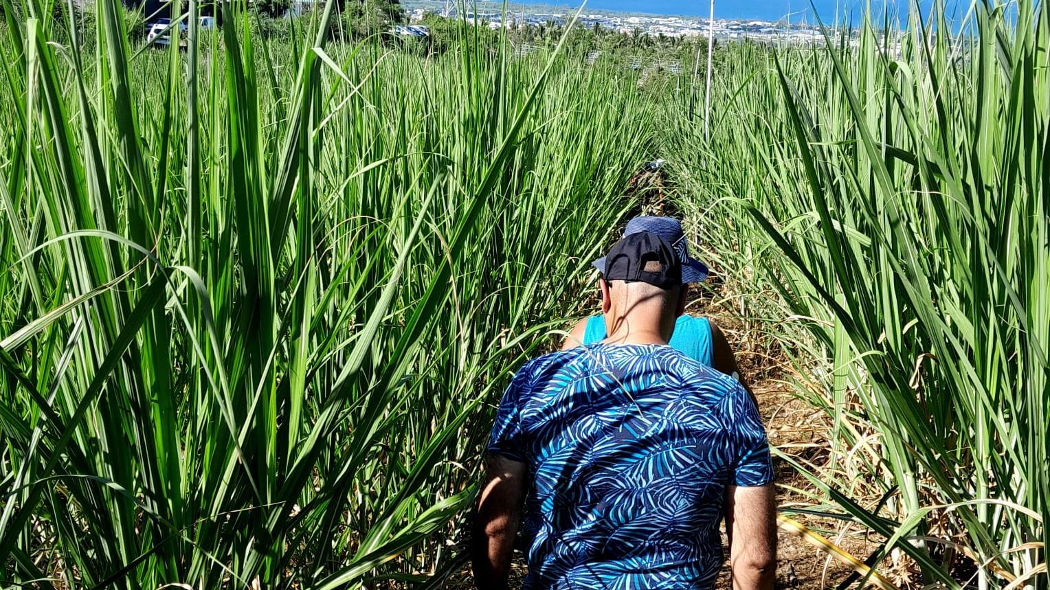

04
Matinées techniques – Fertilisation 2023
Olivier PAYET, CTICS
16ème CPR Rita Canne – 26 juin 2024

Slide 41





Retour d’expérience – Matinées techniques
Acteurs
Agriculteurs
Apprenants
16ème CPR Rita Canne – 26 juin 2024

Slide 42
Retour d’expérience – Matinées techniques
Sujet : Valorisation des MAFOR dans le plan de fertilisation
Connaitre les caractéristiques de chaque Mafor
Connaitre son sol
Connaitre la diversité de Mafor disponible
Connaitre qu’il existe une règlementation
16ème CPR Rita Canne – 26 juin 2024

Slide 43
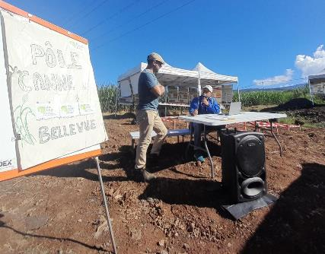
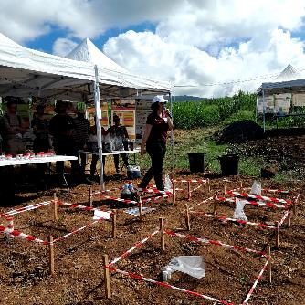
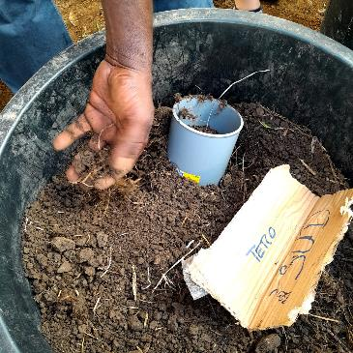
Retour d’expérience – Matinées techniques
Au champ
Une matinée
Le format
2 sites
  SUD et NORD
Ateliers
  Saynète
  Présentation des engrais et des MAFOR
    Quelle quantité pour une même fertilisation ?
    Effet sur le sol des engrais et des MAFOR
    Chasse aux Mafor
  Les sols : leurs pouvoirs fertilisants et leurs limites
    Atelier CEC
    Type de sol
    Fosse pédologique
  Règlementation
Résultats sous forme de poster
Innovations
16ème CPR Rita Canne – 26 juin 2024
Notes:
Les sols : leurs pouvoirs fertilisants et leurs limites

Slide 44
Retour d’expérience – Matinées techniques
Le contexte
Augmentation prix des engrais
Demande des agriculteurs
Atelier précédent
Proposé et validé Copil Fertilisation
16ème CPR Rita Canne – 26 juin 2024

Slide 45
Retour d’expérience – Matinées techniques
Des résultats à présenter
Projet TERO par eRcane
CE-N
Projet optimisation de la fertilisation par le CTICS
Validation CE-N acquis dans TERO
Fertilité des sols par le Cirad
Résultat SOERE PRO et TERO
Règlementation: CA974
OTECAS
16ème CPR Rita Canne – 26 juin 2024

Slide 46
Retour d’expérience – Matinées techniques
Concertation entre les acteurs
Coordonnée par eRcane
Logistique CTICS et eRcane
16ème CPR Rita Canne – 26 juin 2024

Slide 47
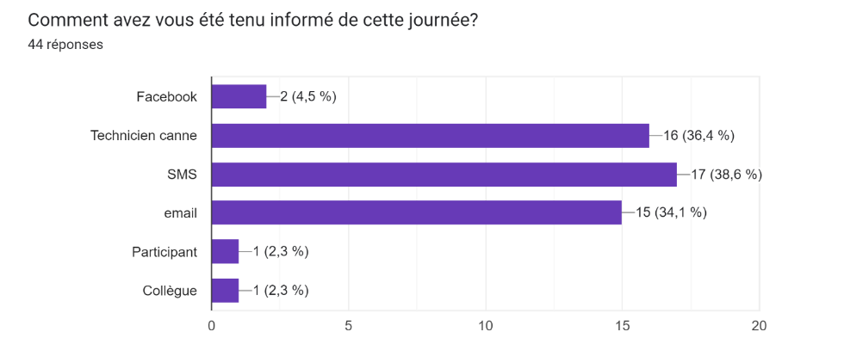
Retour d’expérience – Matinées techniques
Communication
e-mail
SMS planteur
Affiche pôle canne
Invitation des planteurs par les techniciens pôle canne
Facebook
16ème CPR Rita Canne – 26 juin 2024

Slide 48
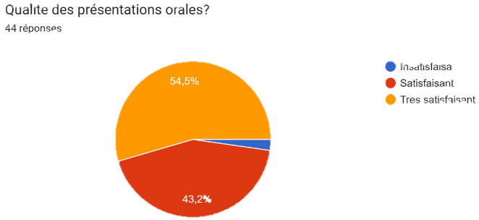
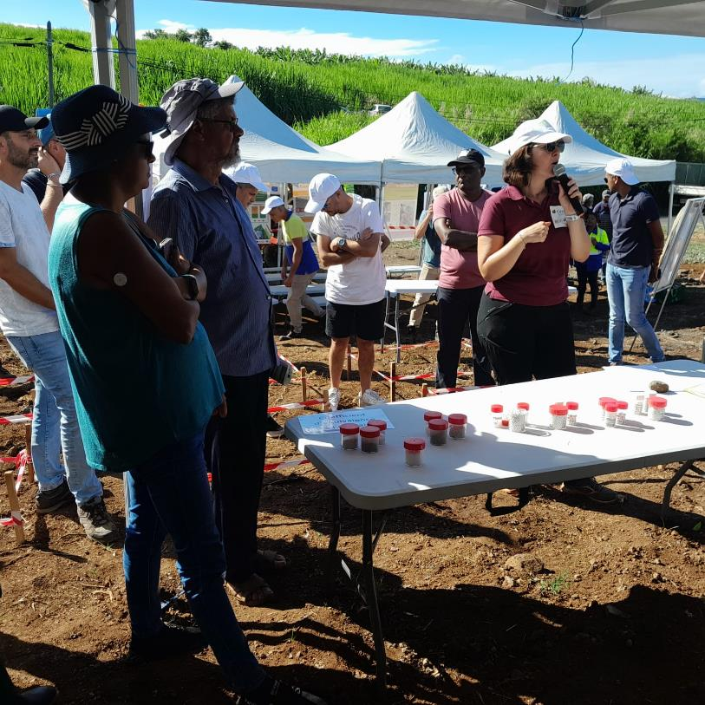


Bilan
Réussite
120 personnes présentes
Dont 47 agriculteurs
Un questionnaire de satisfaction
Critiques
Un peu long pour les agriculteurs
Implication hétérogène des techniciens
Retour d’expérience – Matinées techniques

Slide 49
Retour d’expérience – Matinées techniques
Impacts
Ne sont pas mesurés
L’expérience de terrain montre une augmentation de l’utilisation des Mafor
16ème CPR Rita Canne – 26 juin 2024

Slide 50
Retour d’expérience – Matinées techniques
Améliorations possibles
Améliorer la mobilisation des agriculteurs
Les techniciens acteurs du transfert!
        Les ingénieurs R&D seraient alors des intervenants
Cas : Pôle canne Tamarin a organisé un atelier sur la fertilisation en 2023 avec comme intervenant Patrick Tiberghein et Amélie Février
Les agriculteurs acteurs et pas spectateurs
    Quizz aux journées 2024
16ème CPR Rita Canne – 26 juin 2024

Slide 51
Discussions – 5’
16ème CPR Rita Canne – 26 juin 2024

Slide 52
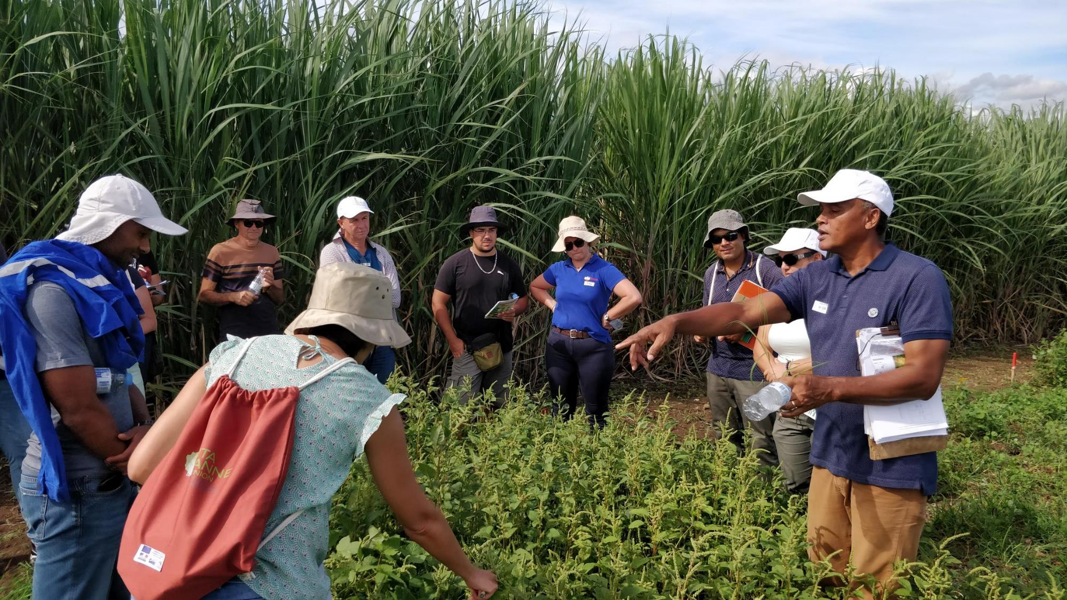
05
Séminaire techniciens
Alizé MANSUY, eRcane
Antoine VERSINI, Cirad
16ème CPR Rita Canne – 26 juin 2024

Slide 53
Retour d’expérience – Séminaire techniciens
2 séminaires : Fertilisation (2020-2021-2022) & Désherbage (2023-2024-2025)
Séminaire participatif d’informations et d’échanges pour les techniciens
Organisation : RITA
Intervention : CIRAD, eRcane, CTICS, CA, divers experts
Cibles : techniciens de la filière canne, enseignants agricoles, technico-commerciaux
1 journée (matin théorie en salle, après-midi pratique extérieur) X 2 zones (Nord/Sud), calée avec les responsables des techniciens
Réunions groupe transfert + CPR Rita Canne → identification des besoins de montée en compétences des acteurs du transfert (techniciens)
Comité d’organisation § réunions de préparation : répondre aux besoins en fonction des compétences locales.
16ème CPR Rita Canne – 26 juin 2024

Slide 54





Retour d’expérience – Séminaire techniciens
Fertilisation
Désherbage
Les adventices/ herbicides
Le réglage des équipements
La plante
Les outils
Bilan
& Jeu sérieux
2020
2022
2024
Les fertilisants
Le sol
2021
Bilan du premier séminaire
2023
Le désherbage complémentaire
x2
2025
16ème CPR Rita Canne – 26 juin 2024

Slide 55
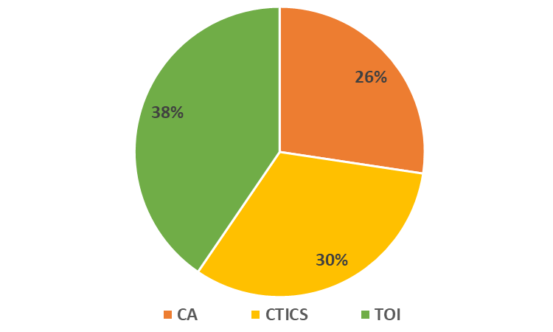
Retour d’expérience – Séminaire techniciens
Bilan – Pistes d’amélioration
Réussite avec de très bons retours → enquête présentée lors du CPR Juin 2022 sur la fertilisation
90 retours sur les 4 séquences
Entre 13 et 29 retours par séquence
Globalement équilibrés entre les trois organismes
16ème CPR Rita Canne – 26 juin 2024

Slide 56
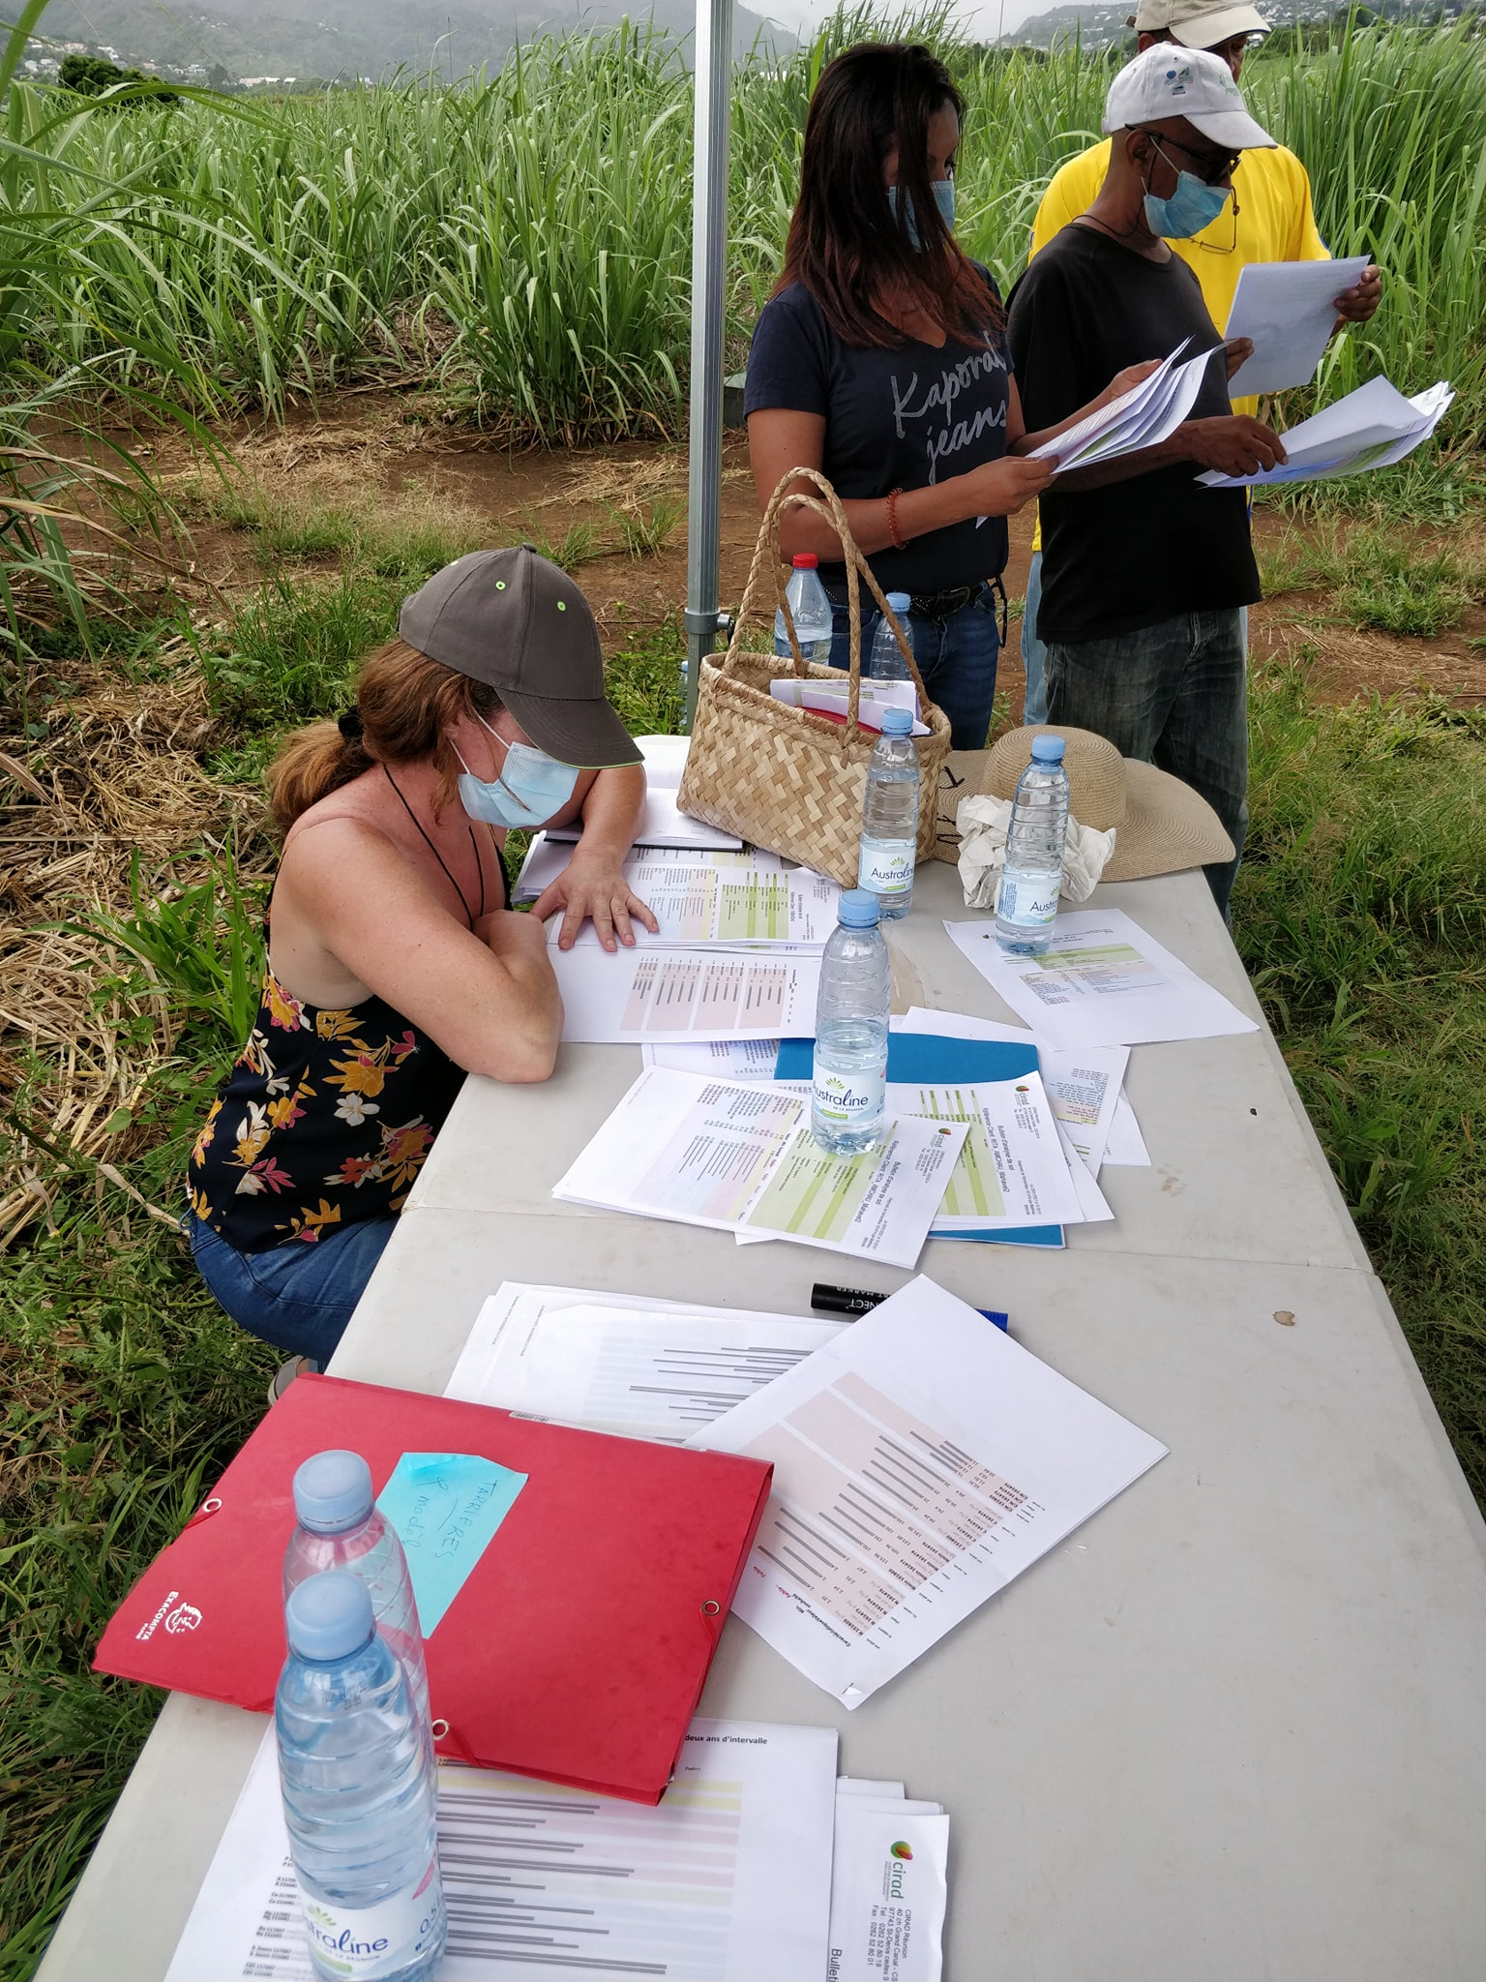
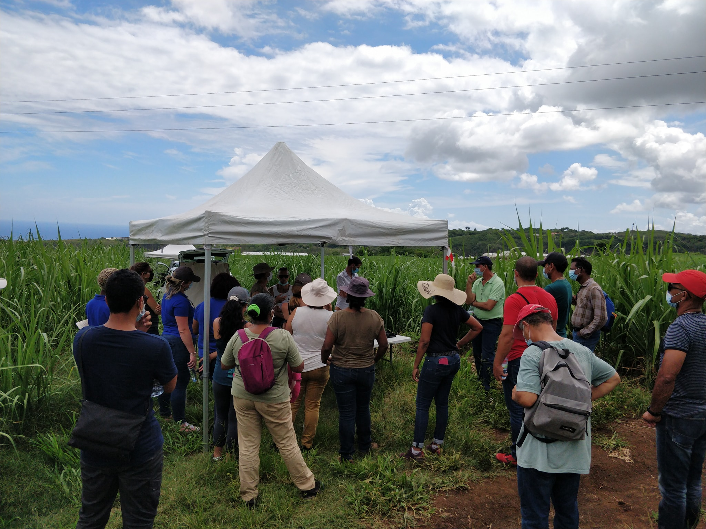
Retour d’expérience – Séminaire techniciens
Bilan – Pistes d’amélioration
Pédagogie et pertinence des interventions (Fertilisation)
Matinée en salle : théorie vs. pratique
2/3 OK et 1/3 excellent
↘ un peu durée et ↗ échanges et exemples concrets
Questionnaire introductif séquence 4 : 85% OK
Après-midi : Terrain et travaux pratiques
50% OK et 50% excellent
Un peu dense mais demande pour faire cela plus souvent
16ème CPR Rita Canne – 26 juin 2024

Slide 57
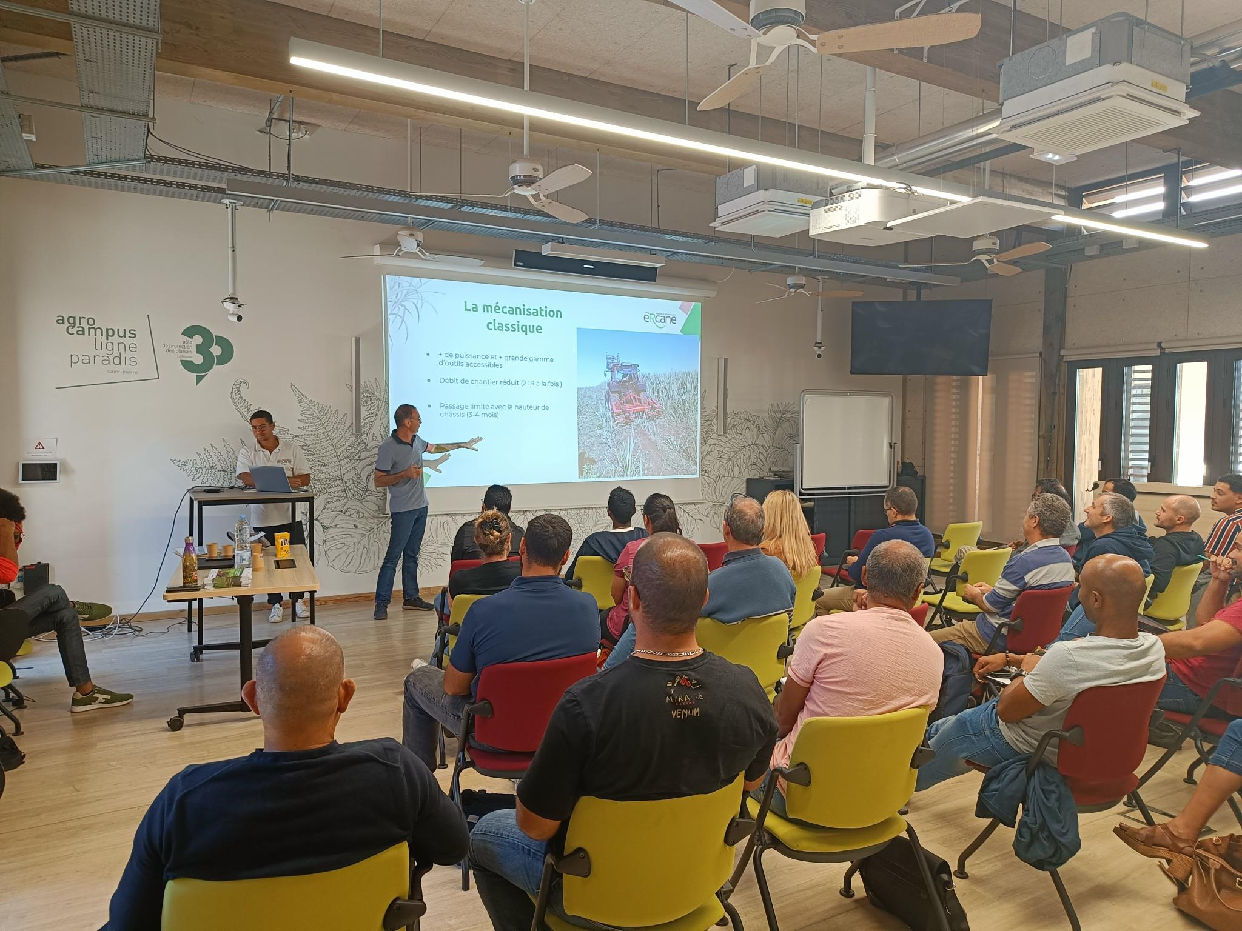
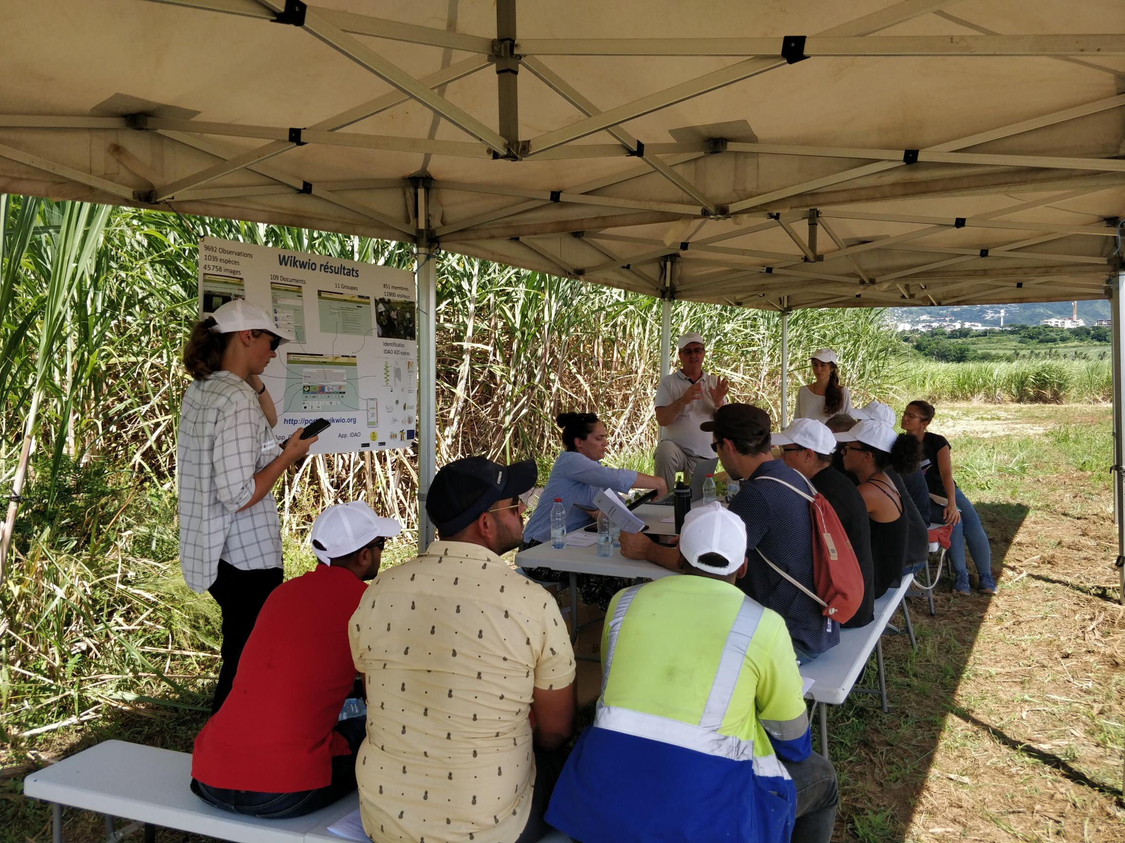
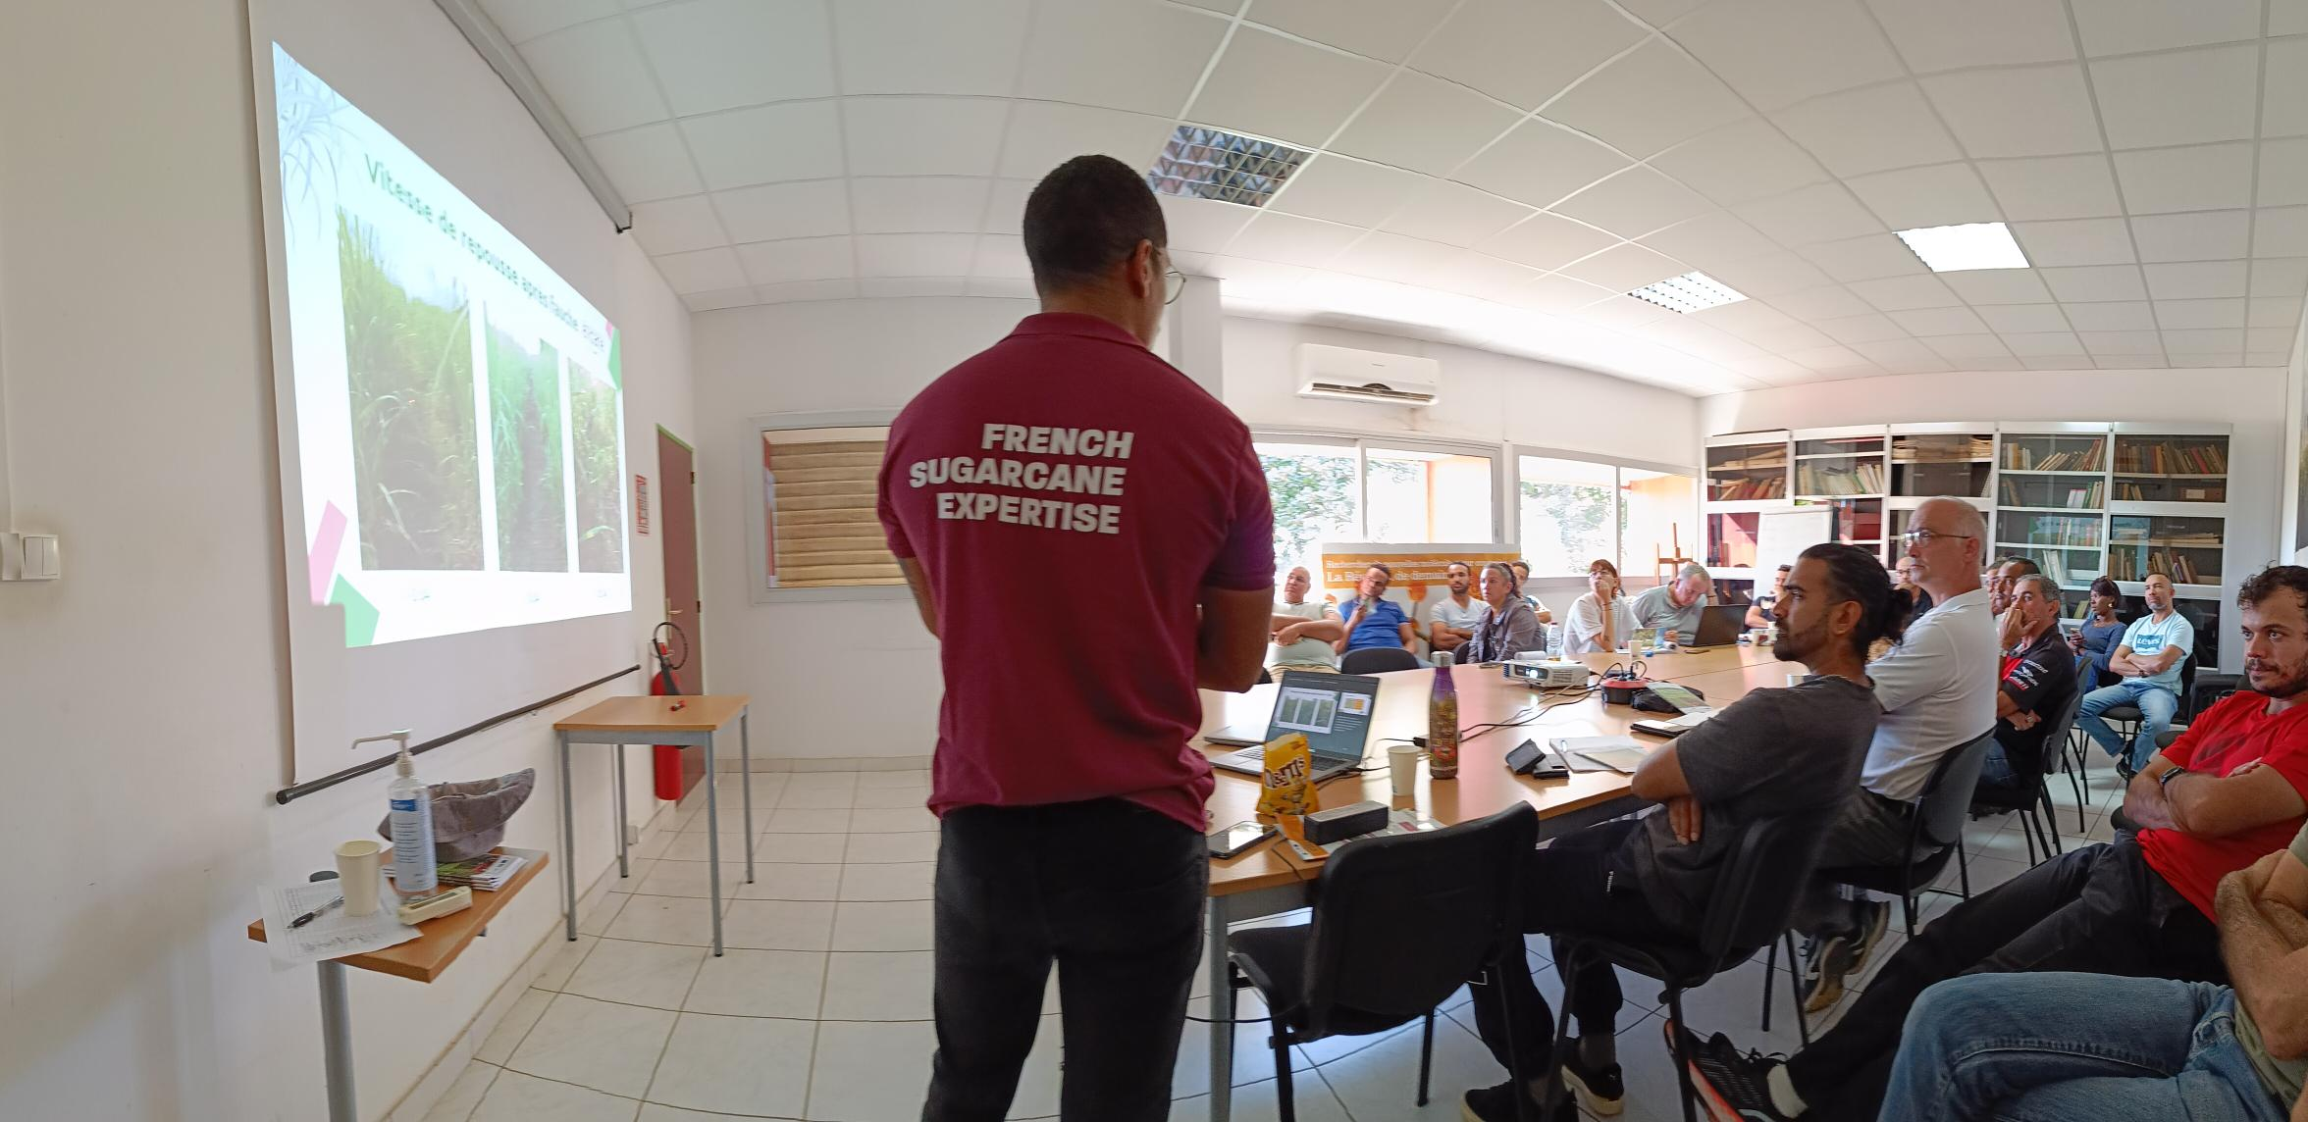
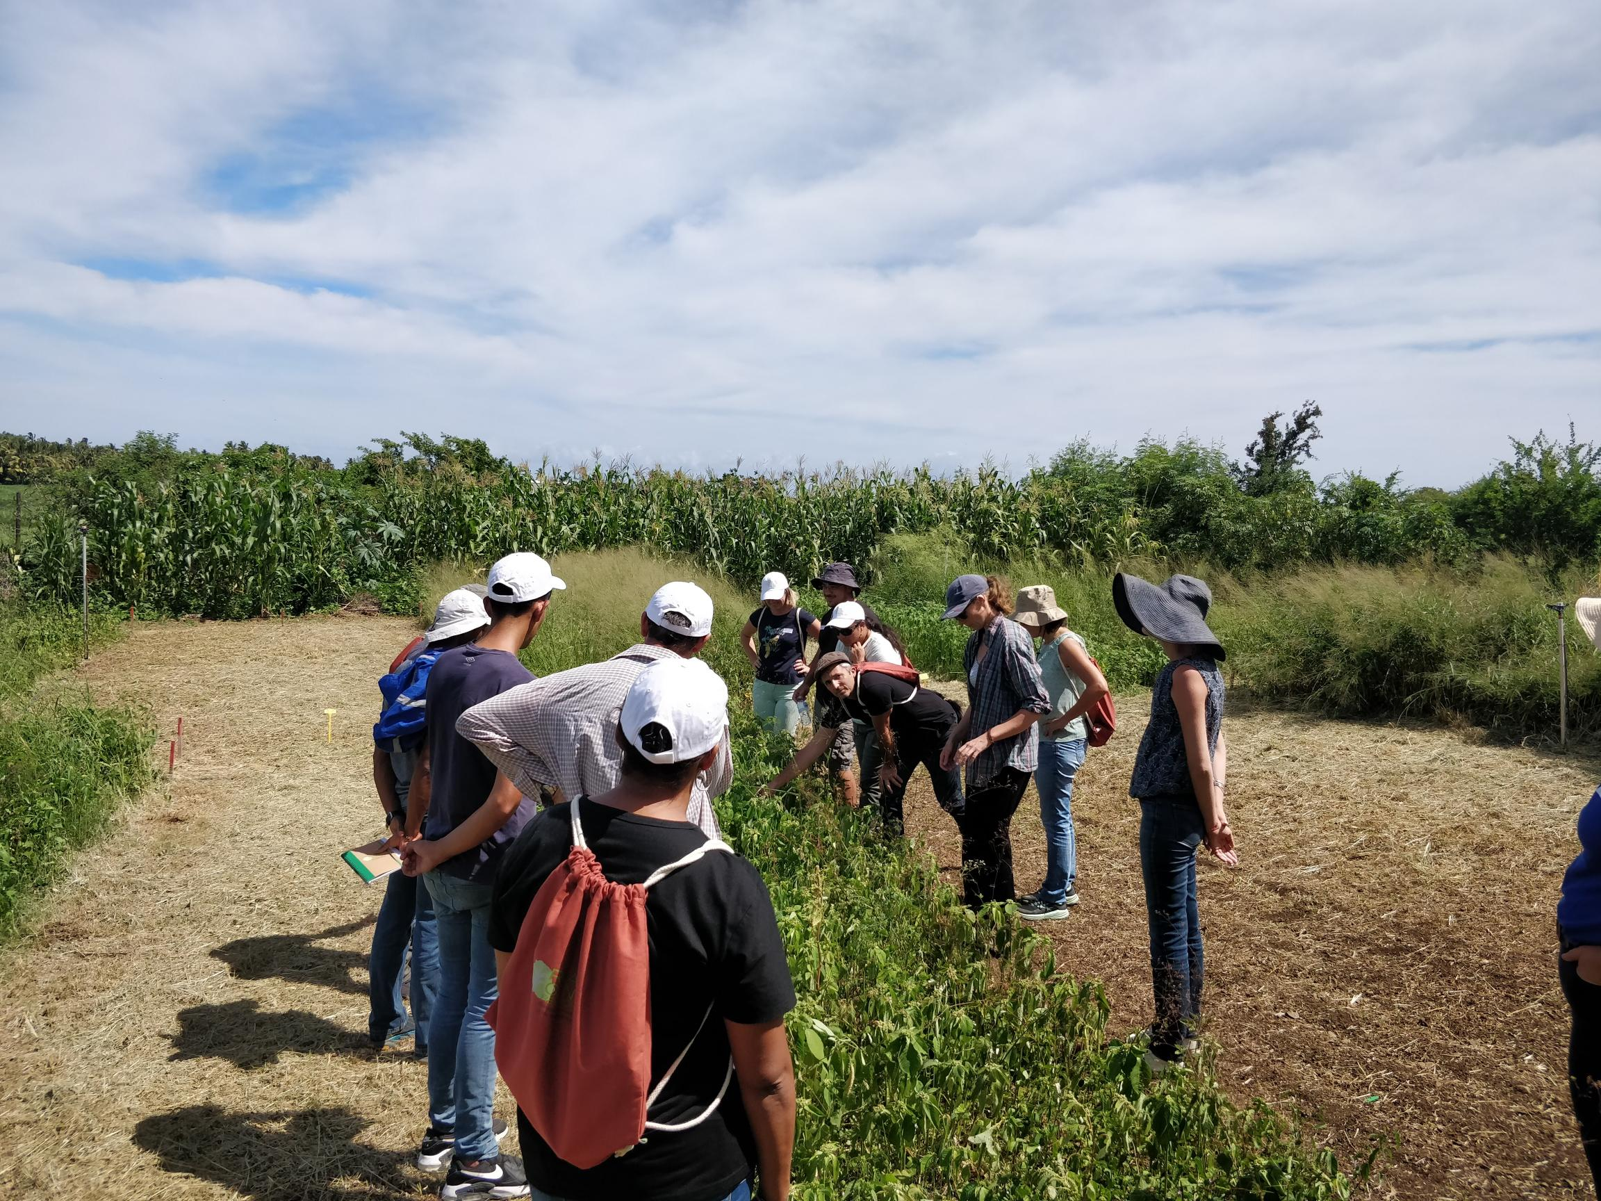
Retour d’expérience – Séminaire techniciens
Bilan – Pistes d’amélioration
Désherbage
Session 1 : 36 Sud / 30 Nord
Session 2 : 32 Sud / 23 Nord
Session 3 : 27 Sud / 26 Nord
Baisse d’effectif ? Baisse d’intérêt ? Indisponibilités ?
16ème CPR Rita Canne – 26 juin 2024

Slide 58

Retour d’expérience – Séminaire techniciens
Bilan – Pistes d’amélioration
Perspectives :
  Prochain séminaire à partir de 2025 sur les Variétés (& la Plantation ?)
  Proposer éventuellement une mise à jour pour les nouveaux arrivants → en salle (avec les personnes compétentes toujours présentes) et visite de sites/démo
  Plus de terrain, moins de salle ! Mais comment expliquer la théorie en extérieur ?
  Faire plus souvent des mises à jour ! N’est-ce pas le rôle des matinées démo ?
16ème CPR Rita Canne – 26 juin 2024

Slide 59
Discussions – 5’
16ème CPR Rita Canne – 26 juin 2024

Slide 60
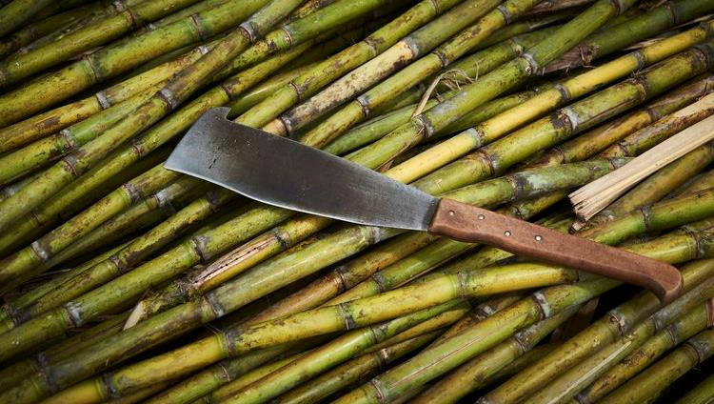

06
Le suivi technique
Patrick THOMAS, Tereos Océan Indien
16ème CPR Rita Canne – 26 juin 2024

Slide 61
Retour d’expérience – Le suivi technique
Descriptif
Quels sont les acteurs impliqués (partenaires, experts, etc.) ?
Le format (type d’action, lieu, durée, etc.)
La mécanique autour de la création de l’action (comment elle a été initiée, quelles concertations, besoins des pro identifiés avant ?, etc.)
Comment la communication s’est faite autour de cette action (sms, réseau sociaux, bouche à oreille, etc.)?
Le sujet/thème/objet de l’action de transfert (innovation technique, bonnes pratiques, etc.)
16ème CPR Rita Canne – 26 juin 2024

Slide 62

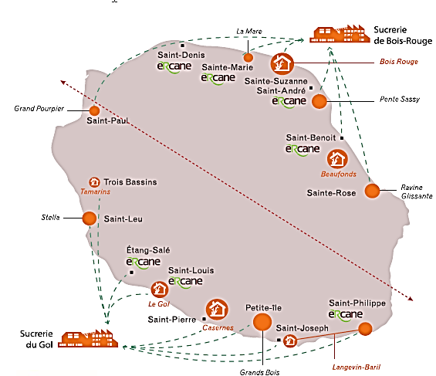
Origine des actions de transfert au sein des pôles canne
Constat en 2006 :
Les membres des différentes CMU de l’île soulignent régulièrement en réunion la lourdeur des démarches administratives pour les planteurs.
De nombreux planteurs se plaignent des difficultés pour constituer certains dossiers qui obligent à de nombreux déplacements.
Le taux de replantation est en très forte baisse.
La morosité qui règne sur le terrain n’incite pas les agriculteurs à investir dans leur exploitation (problèmes de main d'œuvre, mécanisation…)
La trésorerie des exploitations est très tendue.
Nécessité de redynamiser la filière canne.
Redonner confiance aux planteurs après une période de négociation (OCM sucre) ouvrant de nouvelles perspectives
16ème CPR Rita Canne – 26 juin 2024

Slide 63
Objectifs
Regrouper sur un site unique par bassin cannier l’ensemble des services/organismes en contact direct avec les planteurs
Faciliter les démarches administratives
Intensifier, faciliter les échanges entre techniciens
Contribuer et soutenir la relance de la replantation
Inciter à la mécanisation
Faciliter la diffusion du progrès technique
Répondre aux besoins des planteurs
Créer une plus grande convivialité
16ème CPR Rita Canne – 26 juin 2024

Slide 64
Origine des actions de transfert au sein des pôles canne
Mise à disposition de locaux permettant le regroupement sur un seul site des différents partenaires :
Les principaux partenaires du pôle canne :
Le CTICS,
La Chambre d’Agriculture,
La SAFER,
Tereos OI
Gardant leurs missions respectives historiques
Travaillant en partenariat et en complémentarité
16ème CPR Rita Canne – 26 juin 2024

Slide 65
Complémentarité des actions
 | Tereos OI | CTICS | SAFER | Chambre d'Agri. | FDGDON | eRcane
Expérimentation : production de références techniques |  | x |  |  |  | x
Vulgarisation de références techniques (démonstration) | x | x |  | x | x | x
Conseils et accompagnement technique planteurs | x |  |  | x | x
Dossiers de financements interprofessionnels | x | x
Dossier subvention FEADER Replantation, Irrigation, Mécanisation |  | x |  | x
Incitation / Suivi replantation | x | x |  | x
Instruction des demandes de travaux d’amélioration foncière - Suivi des chantiers |  | x | x | x
Services Administratifs | x |  |  | x
Déclaration parcellaire |  | x
Gestion foncière / restructuration |  |  | x
16ème CPR Rita Canne – 26 juin 2024

Slide 66
Retour d’expérience – Le suivi technique
Quels sont les acteurs impliqués (partenaires, experts, etc.) ?
Le format (type d’action, lieu, durée, etc.)
La mécanique autour de la création de l’action (comment elle a été initiée, quelles concertations, besoins des pro identifiés avant ?, etc.)
Comment la communication s’est faite autour de cette action (sms, réseau sociaux, bouche à oreille, etc.) ?
Le sujet/thème/objet de l’action de transfert (innovation technique, bonnes pratiques, etc.)
16ème CPR Rita Canne – 26 juin 2024

Slide 67
La communication
Echanges quotidiens au sein du binôme Planteur/technicien
  Sur le terrain
  Au bureau
  Sur le centre de réception en campagne sucrière
SMS, courriels, individuels ou collectifs
Réunions techniques sur une thématique répondant aux attentes ou en fonction de l’actualité
Rendez-vous « bord de champ »
  sur une parcelle de démonstration
  pour promouvoir une technique particulière
16ème CPR Rita Canne – 26 juin 2024

Slide 68
Retour d’expérience – Le suivi technique
Descriptif
Quels sont les acteurs impliqués (partenaires, experts, etc.) ?
Le format (type d’action, lieu, durée, etc.)
La mécanique autour de la création de l’action (comment elle a été initiée, quelles concertations, besoins des pro identifiés avant ?, etc.)
Comment la communication s’est faite autour de cette action (sms, réseau sociaux, bouche à oreille, etc.) ?
Le sujet/thème/objet de l’action de transfert (innovation technique, bonnes pratiques, etc.)
16ème CPR Rita Canne – 26 juin 2024

Slide 69
Le conseil individuel : bonnes pratiques et gains de productivité
Plantation
  Chantier, choix variétal, fertilité du sol, mécanisation de l’entretien et de la récolte
Entretien
  Fertilisation, lutte contre l’enherbement, irrigation, mécanisation des opérations culturales
Récolte
  Mécanisation, qualité de la récolte
Volet économique :
  coûts de revient, paiement de la canne
Plantation
  Sélection variétale, expé. amendements, etc.
  Retours d’expérience planteurs, Formation des techniciens
Entretien
  Expé fertilisation/désherbage, mécanisation, retours d’expérience planteurs, OAD, Formation des techniciens
Récolte
  Essais, retours d’expérience
Bases de données et OAD
16ème CPR Rita Canne – 26 juin 2024

Slide 70
Le conseil « collectif »
Les rendez-vous « bord de champ »
  sur une parcelle de démonstration
  sur un sujet ou dans un contexte particulier
Les journées thématiques
Les comités techniques pôle canne
16ème CPR Rita Canne – 26 juin 2024

Slide 71
Retour d’expérience – Le suivi technique
Bilan – Pistes d’amélioration
Était-ce une réussite ou un échec ? Quels indicateurs permettent de justifier cela ? Quelle critique de l’action pourriez-vous faire ?
  Suivi des actions techniciens (outil Infocanne)
  Rendements (global, à l’échelle d’une exploitation)
Quels ont été les impacts de cette action sur les pro (changements de pratiques, enquête de satisfaction, …)
  Evolution des pratiques, gains de productivité
Quelles améliorations possibles ? comment mieux faire la prochaine fois ?
  Cibler davantage les bas rendements à fort potentiel de production
  Réactiver les comités techniques pôle canne
  Renforcer le volet démonstration
Quels sont les supports disponibles et accessibles pour les pro (fiches, guide, poster, OAD) ?
Y avait-il des innovations en termes de transfert sur cette action (jeux, quizz, scénette, débat, retour d’expé, débat, etc.)
16ème CPR Rita Canne – 26 juin 2024

Slide 72
Discussions – 5’
16ème CPR Rita Canne – 26 juin 2024

Slide 73
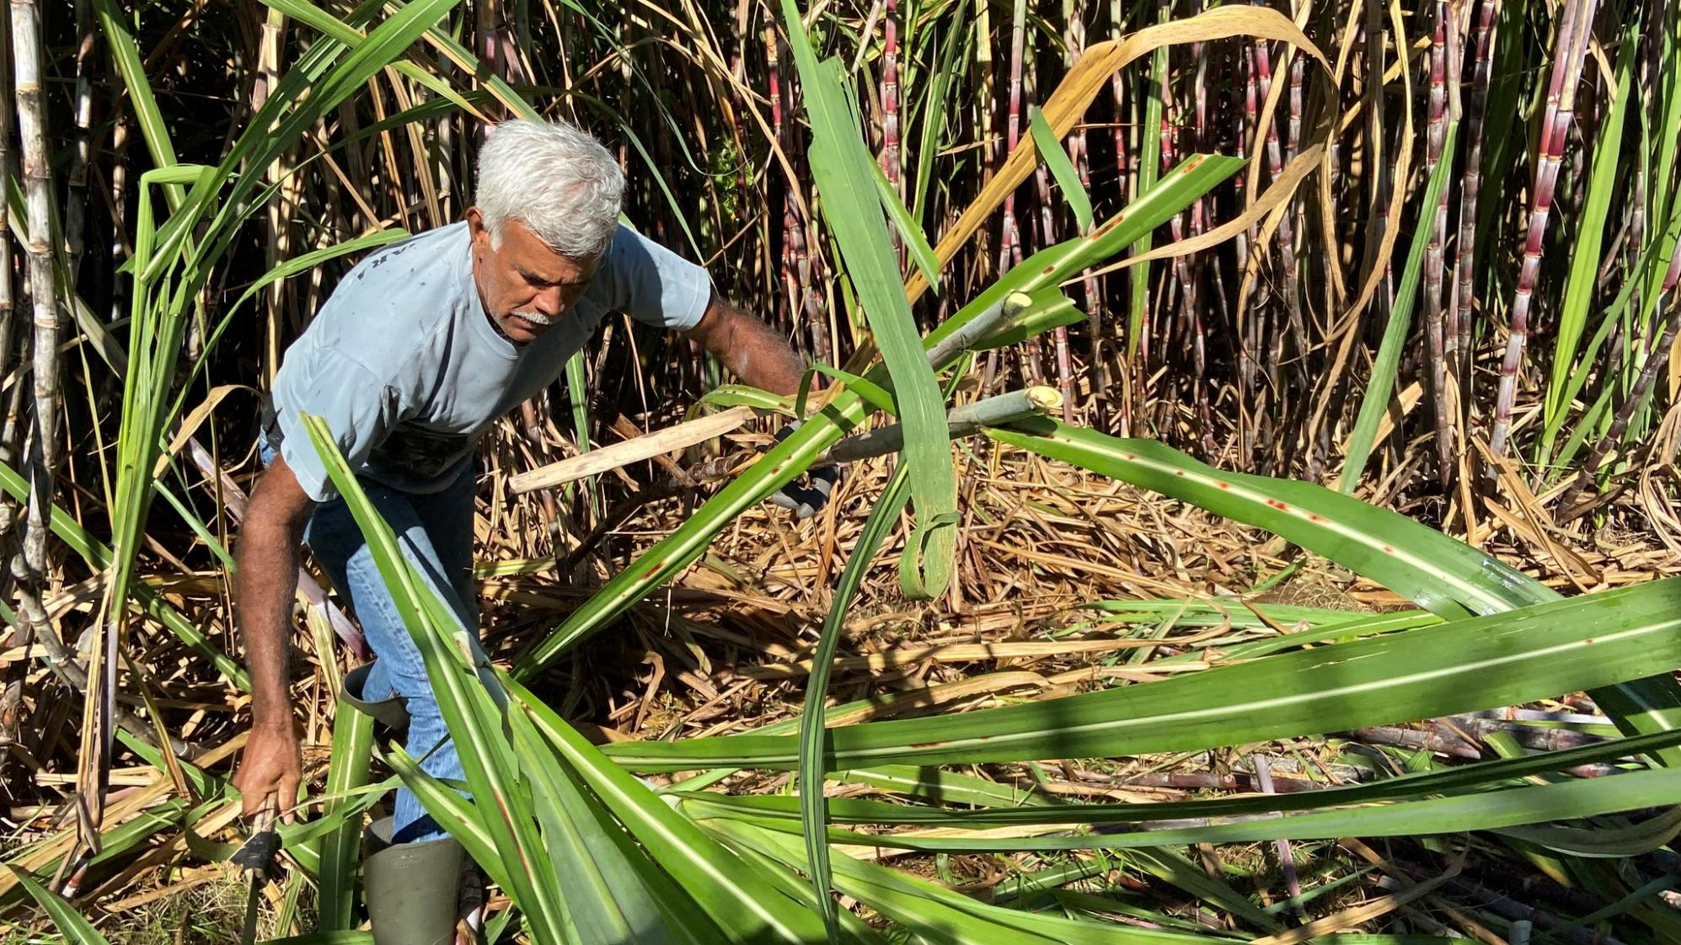
07
Le conseil indivuel
Nicolas Robert, Chambre d’agriculture
16ème CPR Rita Canne – 26 juin 2024

Slide 74
Retour d’expérience – Le conseil individuel
Descriptif
Le conseiller canne à sucre chambre d’agriculture
Action : conseil individuel sur demande de l’exploitant
Demande spontanée de conseil phytosanitaire
Reconnaissance historique des conseils phyto des conseillers chambre d’agriculture
Conseils correspondant aux exigences ecophyto, par conseiller possédant le certiphyto conseil.
16ème CPR Rita Canne – 26 juin 2024

Slide 75
Retour d’expérience – Le conseil individuel
Bilan – Pistes d’amélioration
La suppression des molécules est un frein au conseil.
Dérogation des molécules non comprises par les exploitants.
Les agriculteurs commencent leurs changements de pratiques, (paillage, mécanisation
Diminution de doses , enregistrement des pratiques …)
Accompagnement des exploitants vers les changements de pratiques (formation, journée technique,etc ...
Documents techniques permettant aux exploitants de choisir les bonnes pratiques.
16ème CPR Rita Canne – 26 juin 2024

Slide 76
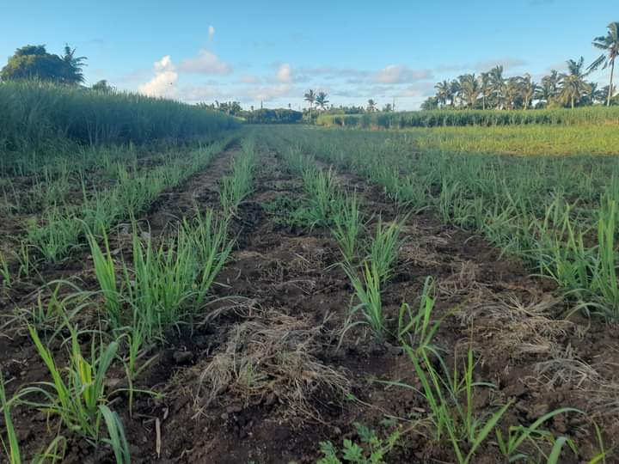
Discussions – 5’
16ème CPR Rita Canne – 26 juin 2024

Slide 77
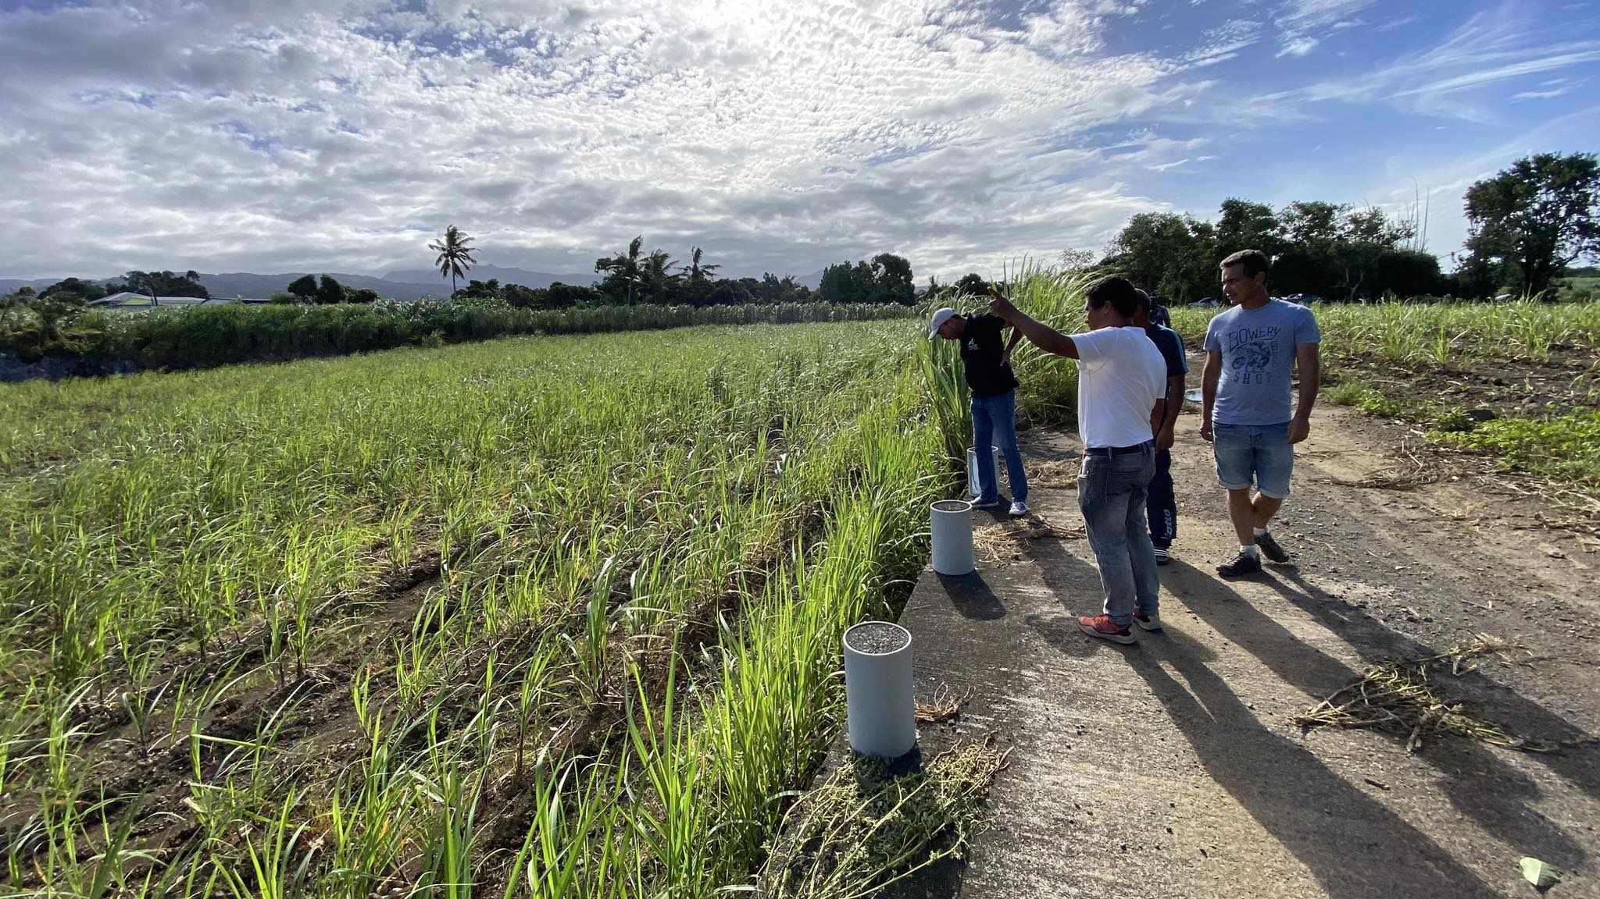
08
La formation
Nicolas ROBERT, Chambre d’Agriculture
16ème CPR Rita Canne – 26 juin 2024

Slide 78
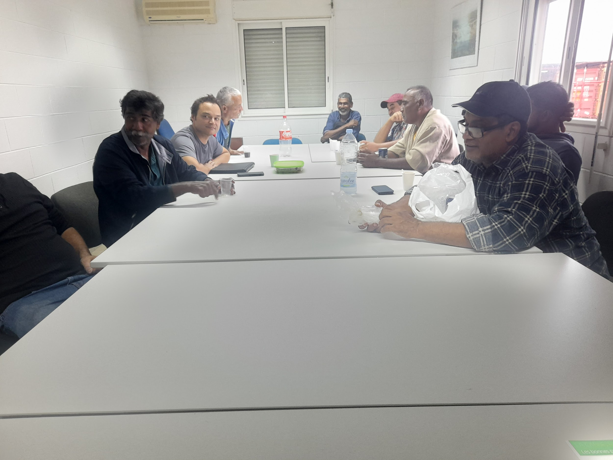
Retour d’expérience – La formation
Descriptif
Chambre d’agriculture et son service de formation
Vivea formation
Format formation RITA en 2 jour de 7 heures
Invitation des actifs agricoles via mail,courrier et sms
RITA canne « méthodes des allées et paillage »et maîtrise des herbicides et de la fertilisation.
16ème CPR Rita Canne – 26 juin 2024

Slide 79
Retour d’expérience – La formation
Bilan – Pistes d’amélioration
Taux de remplissage des session + 70 %
Les exploitants ont compris l’intérêt de la paille et de la gestion technique des herbicides.
Intervention des partenaires extérieurs
Fiche technique , power point
Débat , approche globale, quizz, cas réel , visite de terrain et qcm
16ème CPR Rita Canne – 26 juin 2024

Slide 80
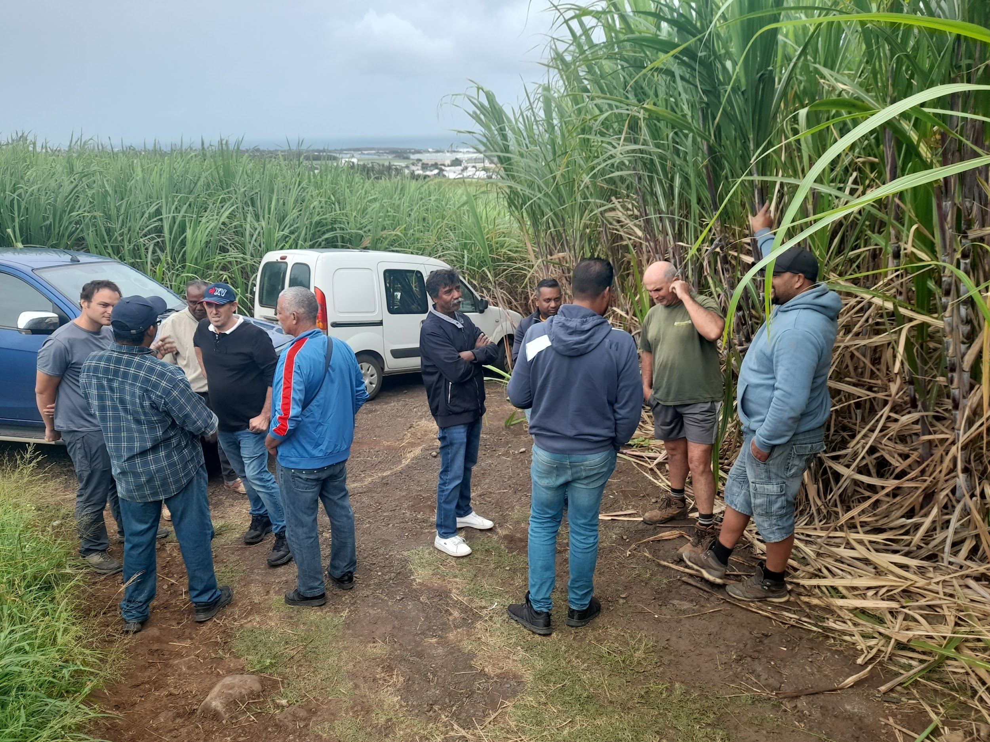
Discussions – 5’
16ème CPR Rita Canne – 26 juin 2024

Slide 81
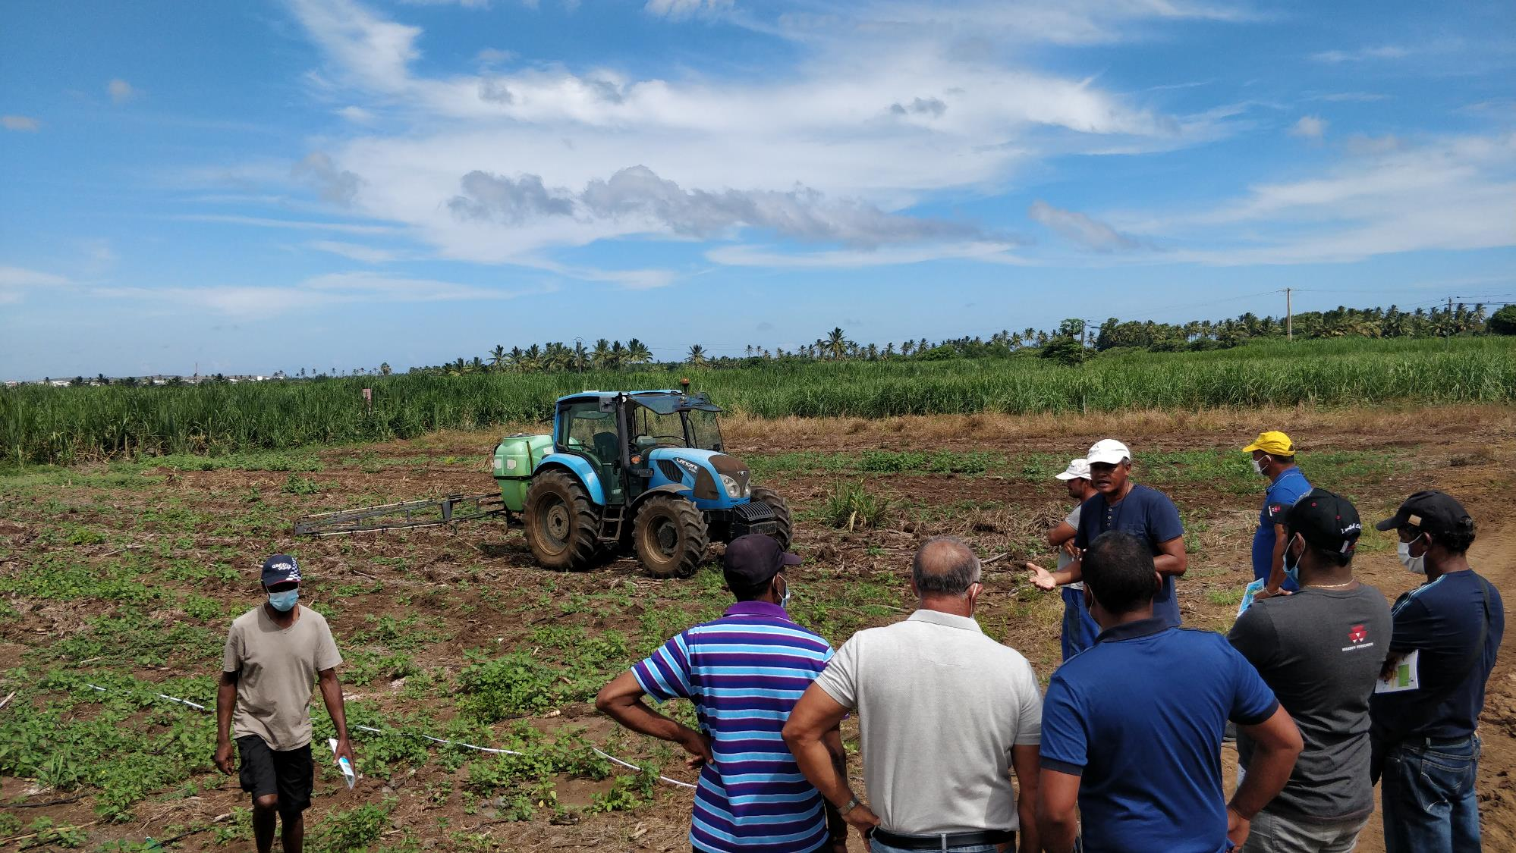

09
Bilan des formations Vivéa
Alizé MANSUY, eRcane – Jérome CARRIE, Vivéa
16ème CPR Rita Canne – 26 juin 2024

Slide 82

L’objectif général
  Les formations doivent être en lien avec des problématiques retenues par l’un des 3 RITA existant sur l’Ile (Canne à sucre, Elevage ou Horticole).
  Les formations devront viser à intégrer des techniques nouvelles issues de la recherche appliquée ou d’expérimentation.
Notes:
Appel d’offre sur les 3 RITA

Slide 83
Bilan intermédiaire
  Depuis 2020 : 123 actions réalisées pour 1 284 stagiaires et plus d’1 millions d’euros financés par VIVEA
  12 organismes se sont positionnés
    JM Horti Consulting - 45 actions
    CDA 974 - 40 actions
    Coformex - 10 actions
    Green compétences – 9 actions

Slide 84
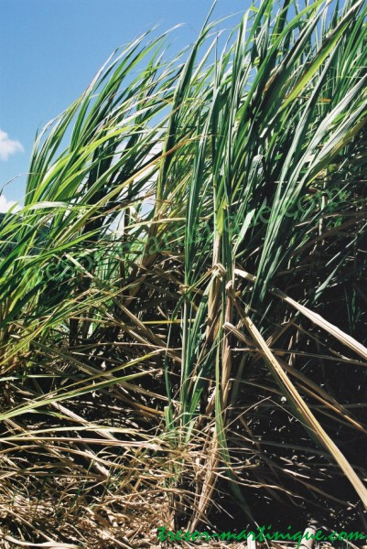
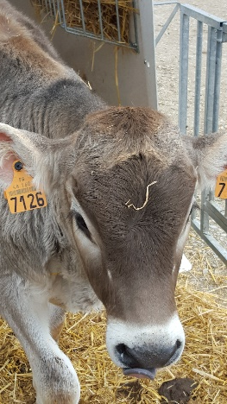

Bilan intermédiaire
  6 actions en faveur de l’élevage (gestion effluent, alimentation du troupeau, ..) – 47 stagiaires
  23 actions pour les canniers – 190 stagiaires
  95 actions les producteurs fruits et légumes – 1 044 stagiaires

Slide 85
Bilan intermédiaire : canne à sucre
23 actions de formation ont été positionnées sur l’AOS RITA (2021 – 7 formations, 2022 – 2 formations, 2023 – 8 formations et 2024 – 6 formations)
2 organismes ont mis en place ces formations
  CDA 974 - 22 actions
  Green compétences – 1 action
190 stagiaires ont suivi ces formations

Slide 86
Bilan intermédiaire : canne à sucre
2 thématiques ont été mises en place par la CDA 94, les titres sont les suivants :
  Je m’approprie le paillage de ma canne à sucre ( 14 heures)
  J’optimise ma fertilisation et je réduis mon usage d’herbicides en canne à sucre (14 heures)
1 thématique a été mise en place par Green Compétences, le titre est le suivant :
  Canne à sucre : optimiser ma production et réduire mes intrants (21 heures)

Slide 87
Bilan intermédiaire : canne à sucre
Il existe peu de formations sur la canne en dehors de l’AOS RITA. La chambre d’agriculture a réalisé 6 formations techniques depuis 2020 sur la canne (hors 2024)
2 thématiques :
  Maîtrise de l’enherbement en canne à sucre par le paillage
  Kann Bio, un projet d'avenir pour le territoire
  Remarque : certaines formations sur l’irrigation peuvent aussi concerner la canne à sucre mais ne sont pas spécifiques à cette production.
2024 spécifique canne – 1 par la Chambre d’agriculture
  Canne à sucre : désherbage mécanique à la mini-pelle »
2024 général dont canne – 3 par la Chambre d’agriculture
  Etalonnage du pulvérisateur

Slide 88
Discussions – 5’
16ème CPR Rita Canne – 26 juin 2024

Slide 89






Merci!
alize.mansuy@ercane.re
06.92.72.74.94
Rita Canne La Réunion
16ème CPR Rita Canne – 26 juin 2024

